Slide 1
СОВРЕМЕННАЯ ЗАПАДНАЯ ФИЛОСОФИЯ

Slide 2
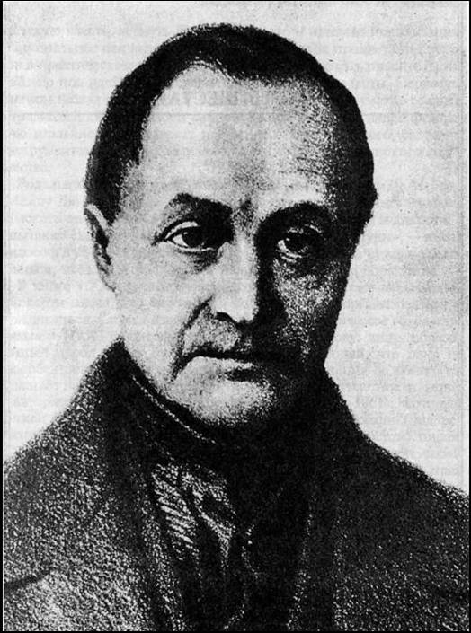
ПОЗИТИВИЗМ
Первый позитивизм
Огюст Конт (1798–1857)

Slide 3
Работы
«Курс позитивной философии в 6 т.» (1830-1842),
«Дух позитивной философии: Слово о положительном мышлении»,
«Общий обзор позитивизма»
«Система позитивной политики, или Трактат по социологии, устанавливающий религию Человечества»
«Семь лекций по социологии»
«Позитивистский катехизис».

Slide 4
Три закона позитивизма
1. Закон трех стадий. Человечество проходит три стадии — теологическую, метафизическую и позитивную.
2. Закон подчинения воображения наблюдению. Опора на факты. Поиск ответа на вопрос, как происходят явления, а не почему они происходят.
3. Энциклопедический. Математика, астрономия, физика, химия, физиология и социология, впоследствии добавлена мораль.

Slide 5
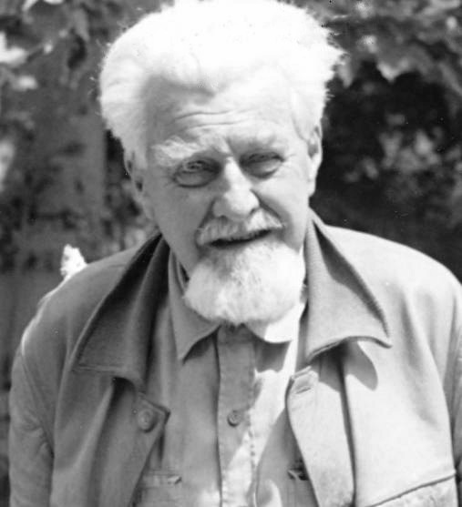
Этология
«Мы и моральный закон рассматриваем не как нечто данное a priori, но как нечто возникшее естественным путем, — точно так же, как Кант рассматривал законы неба. Он ничего не знал о великом становлении органического мира. Быть может, он согласился бы с нами?»
«Агрессия»
Конрад Лоренц (1903-1989)

Slide 6
«Установив … совершенную бесплодность смутных и произвольных объяснений, свойственных первоначальной философии - как теологической, так и метафизической, - наш ум отныне отказывается от абсолютных исследований, уместных только в его младенческом состоянии, и сосредоточивает свои усилия в области действительного наблюдения… Отныне она (логика. – В.Л.) признает как основное правило, что всякое предложение, которое недоступно точному превращению в простое изъяснение частного или общего факта, не может представлять никакого реального или понятного смысла.

Slide 7
Принципы, которыми она пользуется, являются сами ни чем иным, как действительными фактами, но более общими и более отвлеченными, чем те, связь которых они должны образовать. Каков бы ни был, сверх того, рациональный или экспериментальный метод их открытия, их научная сила постоянно вытекает исключительно из их прямого или косвенного соответствия с наблюдаемыми явлениями. Чистое воображение теряет тогда безвозвратно свое былое первенство в области мысли и неизбежно подчиняется наблюдению»
«Дух позитивной философии»

Slide 8
Проблема индукции
«Истинный положительный дух в основе не менее далек от эмпиризма, чем от мистицизма; именно между этими двумя одинаково гибельными ложными путями он должен всегда прокладывать себе дорогу… Именно в законах явлений действительно заключается наука, для которой факты в собственном смысле слова, как бы точны и многочисленны они ни были, являются всегда только необходимым сырым материалом»
«Дух позитивной философии»

Slide 9
Несовместимость науки с теологией:
«Это объяснение непосредственно обнаруживает окончательную несовместимость положительных концепций с какими бы то ни было теологическими воззрениями… По мере того, как физические законы становились известными, господство сверхъестественной воли все более и более ограничивалось и признавалось всегда преимущественно по отношению к явлениям, законы которых оставались неоткрытыми» (Там же).

Slide 10
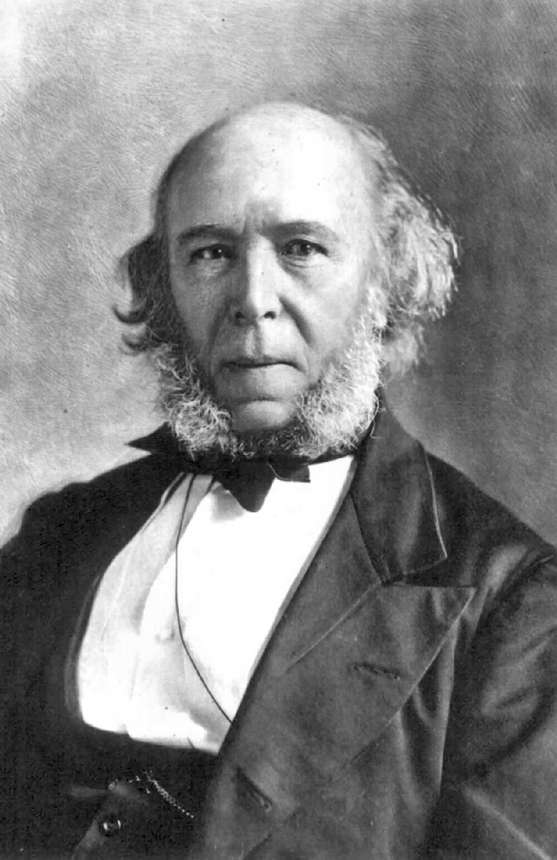
Герберт Спенсер (1820-1903)

Slide 11
«Система синтетической философии»
Т.1 «Основные начала».
Т.2. «Принципы биологии»
Т.3. «Принципы психологии»
Т.4. «Принципы социологии»
Т.5. «Принципы этики»
«Человек и государство»
«Философия и религия. Природа и реальность религии»
«Воспитание умственное, нравственное и физическое»
«Опыты научные, философские и политические»
«Данные этики»
«Справедливость»

Slide 12
Примирение науки и религии. Агностицизм.
"...знание не может монополизировать сознание и... таким образом для нашего ума остается постоянная возможность заниматься тем, что лежит за пределами знания. Поэтому всегда должно найтись место для какой-нибудь Религии. Ибо религия во всех своих формах отличалась от всего остального тем, что предметом ее было то, что лежит вне опыта«.
«...как бы несостоятельны ни были некоторые из существующих верований, как бы ни были нелепы доводы, приводимые в их защиту, мы не должны забывать истины, которая, по всей вероятности, скрыта в них».

Slide 13
«Все существовавшие и существующие формы религиозных убеждений имеют основание в каком-нибудь коренном факте».
Спенсер в качестве аргумента в естественность религиозных воззрений ссылается на факт наличия религии у всех народов.
«Думать, что бесчисленные, различные и, однако же, родственные явления, представляемые всеми религиями, случайны или искусственны – предположение, не выдерживающее критики».

Slide 14
«Основные начала».
«Если обе, и Религия и Наука, имеют основания в действительном положений вещей, то между ними должно существовать основное согласие. Не может существовать абсолютного и вечного противоречия между двумя порядками истины. Нашей задачей является понять, каким образом Наука и Религия выражают противоположные стороны одного и того же факта: одна — ближайшую или видимую сторону, другая — сторону отдаленную или невидимую. Как отыскать эту гармонию — как согласовать Религию и Науку, вот вопрос, на который нужно найти ответ».

Slide 15
Эволюционизм.
Смесь ламаркизма и дарвинизма.
Биология – образец наук.
Отличие от Конта: у Конта целое определяет части системы, у Спенсера началом является единица (клетка, семья и т.п.)

Slide 16
Философия здравого смысла.
«"Врожденные" истины — основа всякого научного знания; они обладают свойствами всеобщности и необходимости».
Но источником этих «врожденных истин», в отличие от Декарта, является не разум, а опыт: «В настоящее время общепризнанно, что прямо или косвенно все общие истины индуктивны, т.е. они или сами проистекали от сопоставления наблюденных фактов или выведены из истин, происшедших таким путем».

Slide 17
«Снова и снова по­казывали мы различными способами, что глубочайшие истины, каких мы только можем достичь, состоят лишь в простой кон­статации широчайших единообразий в нашем опыте, касающих­ся отношений материи, движения и силы... Высшее достижение науки состоит в истолковании всех классов явлений как различ­но обусловленных проявлений этого одного рода действий при различно обусловленных формах этого одного единообразия. Но, сделав это, наука не более как систематизирует наш опыт».

Slide 18
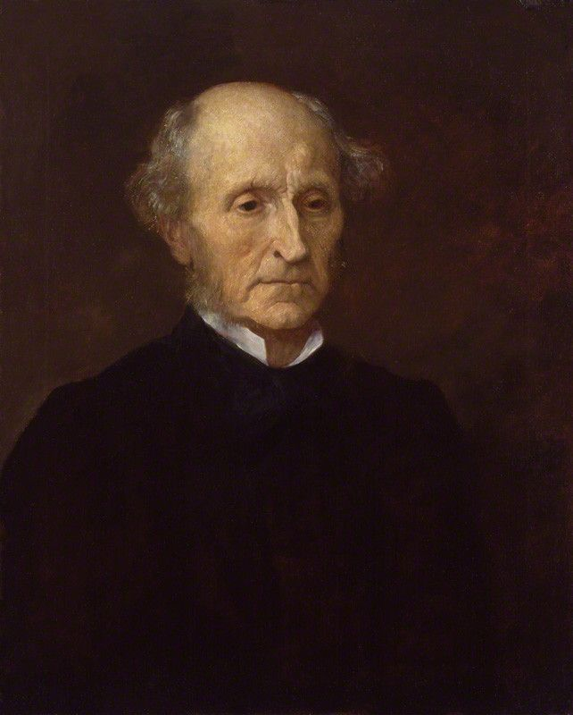
Джон Стюарт Милль (1806-1873)

Slide 19
«Система логики силлогистической и индуктивной».
Наука – результат индуктивного обобщения опытных данных.
«Всякий вывод и, следовательно, всякое доказатель­ство, открытие всякой истины, не принадлежащей к истинам самоочевидным, состоит из индукций и из истолкования индукций».
Принцип единообразия природы.
«Принцип этот заключается в том, что в природе существуют сходные, параллельные случаи, что то, что произошло один раз, будет иметь место при достаточно сходных условиях... всякий раз, как снова встретятся те же самые обстоятельства».

Slide 20
Принцип единообразия природы ясен из опыта. (Замкнутый круг!)
Общая аксиома индукции: Вселенной управляют законы, будущее похоже на прошлое.
В силу единообразия природы даже единичного наблюдения было бы достаточно для установления причинно-следственной связи. Но есть разные факторы, и какой из них является причиной, непонятно. Поэтому нужны различные наблюдения.
Разрабатывает индуктивную логику.
Недостаток силлогизма. Нужна опора на опыт.

Slide 21
В этике утилитарист: «Я полагаю приемлемой мораль пользы, или принцип максимального счастья, согласно которому действия справедливы в той мере, в какой они увеличивают счастье, и несправедливы, когда они ведут к противоположному состоянию. Под счастьем подразумевается удовольствие и отсутствие страдания» («Утилитаризм»).
Однако все же лучше быть «больным Сократом, чем лоснящейся жизнерадостной свиньей».
«Подчиненность женщины»: влияние на феминизм. Поднял вопрос о женском избирательном праве.

Slide 22
«О свободе».
«Цель этого эссе – заявить принцип, который должен управлять всеми отношениями общества к личности – независимо от того, используются ли точно установленные законы или моральное принуждение общественного мнения. Принцип этот прост: единственное оправдание вмешательства в свободу действий любого человека – самозащита, предотвращение вреда, который может быть нанесен другим. Собственное благо человека, физическое или моральное, не может стать поводом для вмешательства, коллективного или индивидуального».

Slide 23
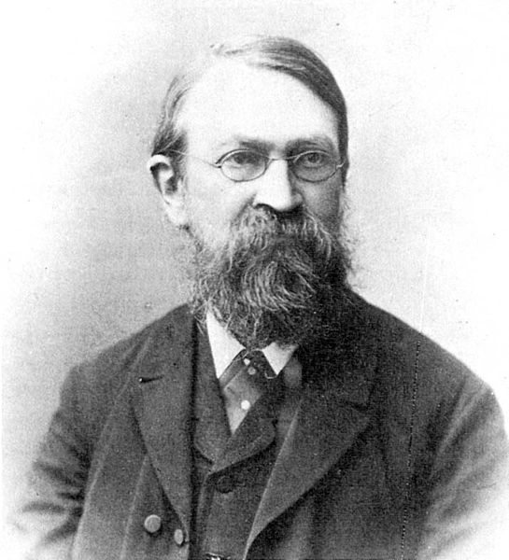
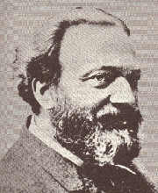
Второй позитивизм Эмпириокритицизм
Эрнст Мах (1838–1916)
Рихард Авенариус (1843–1896).

Slide 24
Э. Мах. «Познание и заблуждение».
Учение о нейтральных элементах.
Проблема связи психического и материального.
«Всё физическое, находимое мною, я могу разложить на элементы, в настоящее время дальнейшим образом не разложимые: цвета, тоны, давления, теплоту, запахи, пространства, времена и т.д.».

Slide 25
«Проблема “непознаваемой” вещи и проблема в такой же мере “неподдающегося исследованию” Я — получают свою наиболее простую, наиболее прозрачную форму и благодаря этому могут быть легко распознаны как проблемы мнимые».
«Вещи (тела) суть для нас сравнительно устойчивые комплексы связанных друг с другом, зависящих друг от друга чувственных ощущений».

Slide 26
«Но одно следует иметь в виду. Нет ничего трудного всякое физическое переживание построить из ощущений, т. е. из элементов психических. Но совершенно невозможно понять как из элементов, которыми оперирует современная физика, т. е. из масс и движений построить какое-либо психическое переживание».

Slide 27
Эволюционизм.
«По происхождению своему “законы природы” суть ограничения, которые мы предписываем нашим ожиданиям по указаниям опыта… Согласно нашему пониманию, законы природы порождаются нашей психологической потребностью найтись среди явлений природы, не стоять перед ними чуждо и смущенно… Научное мышление является последним звеном в непрерывной цепи биологического развития, начавшегося с первых элементар­ных проявлений жизни».

Slide 28
Экономия мышления.
«Самое экономное и простое выражение фактов через понятия, вот в чем оно (естествознание) признает свою цель».
Теории, таким образом, это условные соглашения (конвенции), «упорядоченные, упрощенные и свободные от противоречий системы».

Slide 29
Конвенционализм.
Вместо критерия истинности – критерий успешности теории. «Познание и заблуждение вытекают из одних и тех же психических источников; только успех может разделить их».
Цель науки – не истина (она недостижима), а экономия мышления.

Slide 30
Вольфганг Паули: «Мах не хотел верить в существование атомов, ссылаясь на то, что их нельзя наблюдать непосредственно. Однако в физике и химии имеется великое множество явлений, которые есть надежда понять лишь теперь, когда мы знаем о существовании атомов. В данном случае Мах явно оказался введен в заблуждение своим собственным принципом, и мне не хотелось бы рассматривать это как чистую случайность»
Гейзенберг В. «Физика и философия»

Slide 31
Эйнштейн: «Тот факт, что мир действительно существует, что в основе наших чувственных восприятий лежит нечто объективное, Мах обходит стороной. Я не собираюсь защищать наивный реализм, я-то уж знаю, какие трудные вопросы тут возникают, однако и понятие наблюдения у Маха мне кажется как-то уж слишком наивным. Мах поступает так, как если бы было уже известно, что означает слово “наблюдать”, и поскольку он надеется, что можно ускользнуть от решения о субъективности или объективности наблюдаемого, то в его понятие простоты и входит столь подозрительно коммерческая черта: экономия мысли. У этого понятия чересчур уж субъективная окраска. В действительности простота законов природы — тоже объективный факт»
Гейзенберг В. «Физика и философия»

Slide 32
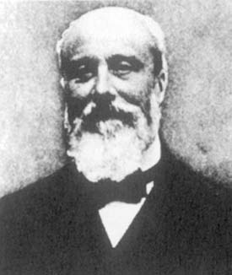
«Физическая теория: её цель и строение»
Согласен с Махом по вопросу конвенционализма и экономии мышления.
Пьер Дюгем (1861-1916)

Slide 33
«Теоретическая физика не постигает реальности вещей, она ограничивается только описанием доступных воспроизведению явлений при помощи знаков и символов».
«Такой закон (природы) всегда символичен. Но символ, в сущности говоря, не может быть ни правильным, ни неправильным. О нем можно сказать только одно: он лучше или хуже выбран для выражения действительности, которую он представляет, он олицетворяет эту действительность более или менее точно, более или менее детально. Но в приложении к символу слова “истина”, “заблуждение” теряют всякий смысл».

Slide 34
Тезис Дюгема-Куайна
«… физик никогда не может подвергнуть контролю опыта одну какую-нибудь гипотезу в отдельности, а всегда только целую группу гипотез. Когда же опыт его оказывается в противоречии с предсказаниями, то он может отсюда сделать лишь один вывод, а именно, что, по меньшей мере, одна из этих гипотез неприемлема и должна быть видоизменена, но он отсюда не может ещё заключить, какая именно гипотеза неверна».

Slide 35
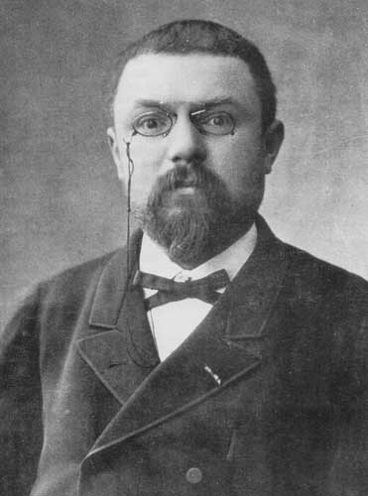
«О науке».
Конвенционализм. «Аксиомы геометрии суть не более чем замаскированные определения. Никакая геометрия не может быть более истинной, чем другая; та или иная геометрия может быть только более удобной».
«Только по определению сила равна произведению массы на ускорение».
Анри Пуанкаре (1854-1912)

Slide 36
«Принципы механики представляются нам в двух различных аспектах. С одной сторо­ны, это — истины, обоснованные опытом, подтверждающиеся весьма приближенно... С другой стороны, это — постулаты, ко­торые прилагаются ко всей Вселенной и считаются строго досто­верными... Это оттого, что они... сводятся к простому соглаше­нию... Однако это соглашение не абсолютно произвольно... мы принимаем его, потому что известные опыты доказали нам его удобство».

Slide 37
«Принципы механики, выигрывая в общности и достоверности, теряют в своей объективности. При первом ознакомлении с принципами особенно уместно подходить к ним с их объективной стороны; это можно сделать, только двигаясь от частного к общему, но не наоборот. Принципы – это соглашения и скрытые определения. Тем не менее они извлечены из экспериментальных законов; эти последние были, так сказать, возведены в ранг принципов, которым наш ум приписывает абсолютное значение».

Slide 38
«Опыт – единственный источник истины: только опыт может научить нас чему-либо новому, только он может вооружить нас достоверностью».
Но зачем нужна теорфизика?
«Опыт не только обобщается, но и подвергается исправлению».

Slide 39
«Что касается математической физики, то ее задача состоит в составлении каталога. Если каталог составлен хорошо, то библиотека не делается от этого богаче, но читателю облегчается пользование ее cокровищами. С другой стороны, каталог, указывая библиотекарю на пробелы в его собраниях, позволяет ему дать его кредитам рациональное употребление; а это тем более важно ввиду их совершенной недостаточности.
Итак, вот в чем значение математической физики. Она должна руководить обобщением, руководить так, чтобы от этого увеличивалась производительность науки».

Slide 40
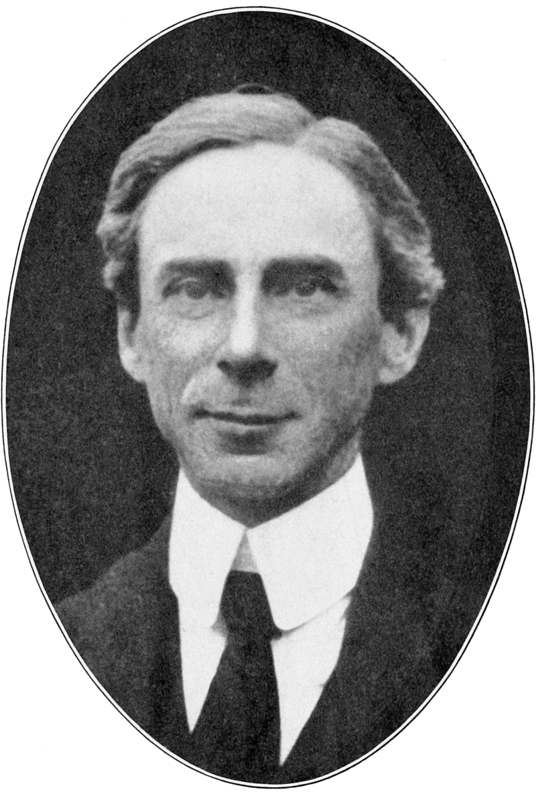
Третий позитивизм Неопозитивизм
Бертран Рассел 1872-1970

Slide 41
Логический атомизм
Знание существует в виде логических высказываний
Высказывание истинно тогда, когда соответствует фактам
Простые факты называются атомарными («снег белый»).
Они независимы друг от друга.
Сложные факты называются молекулярными.

Slide 42
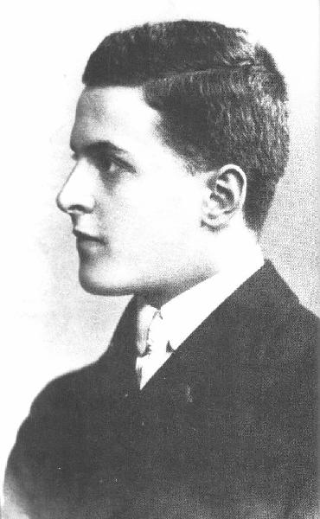
Людвиг Витгенштейн (1889–1951)

Slide 43
«Логико-философский трактат»
«Результат философии — не некоторое количество “философских предложений”, но прояснение предложений. Философия должна прояснять и строго разграничивать мысли, которые без этого являются как бы темными и расплывчатыми».

Slide 44
Философия должна заниматься не вымышленными метафизическими проблемами, а помогать науке. Создание идеального языка науки является шагом на пути создания истинной онтологии, поскольку язык есть образ мира. Мир выступает как совокупность фактов, а не вещей.
Предложения науки должны быть атомарными и независимыми друг от друга.

Slide 45
Отношения между предложениями должны быть внешними, независимыми друг от друга.
В науке можно говорить лишь о том, о чем можно говорить: «…то, что вообще может быть сказано, может быть сказано ясно, а о чем невозможно говорить, о том следует молчать».

Slide 46
«Для позитивистов дело решается просто: мир делится на то, что можно ясно высказать, и на то, о чем нужно молчать. Но, конечно, нет философии бессмысленнее. Ведь почти ничего ясно высказать нельзя. Если отсеять все неясное, останутся, наверное, только совершенно неинтересные тавтологии».
В. Гейзенберг

Slide 47
«Венский кружок»
В 1895 г. в Венском университете была создана кафедра философии индуктивных наук, которой до 1901 года заведовал Эрнст Мах.
В 1922 году завкафедрой стал профессор Мориц Шлик
Члены кружка: Отто Нейрат, Рудольф Карнап, Курт Гёдель и др.

Slide 48
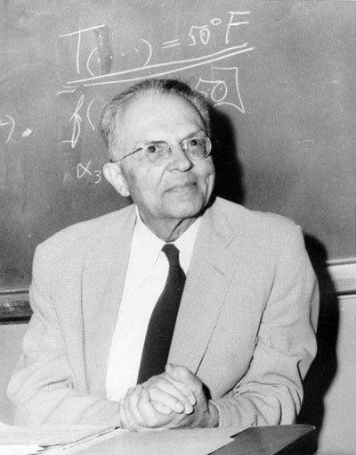
Рудольф Карнап (1891–1970)

Slide 49
«Старая и новая логика»
«Преодоление метафизики логическим анализом языка».
«Значение и необходимость: Исследование по семантике и модальной логике»
«Философские основания физики. Введение в философию науки»
«Studies in inductive logic and probability»
«Intellectual Autobiography»

Slide 50
Философия должна сводиться к логическому анализу предложений и понятий науки.
Понятие имеет смысл тогда и только тогда, когда оно встречается в протокольном предложении. Если понятие употребляется вне протокольного предложения, то это понятие окажется бессмысленным. Такими понятиями наполнена философия, к ним относятся понятия «дух», «материя», «сущность», «субстанция», «принцип бытия», целые предложения (типа «Я мыслю, следовательно я существую»).

Slide 51
Принцип верификации – любое предложение науки является истинным тогда и только тогда, когда оно может быть сведено к предложениям факта, к протокольным предложениям, которые непосредственно проверяемы на опыте.
Слово «Бог» может использоваться в трех смыслах: мифологическом, метафизическом и теологическом. Метафизическое – бессмысленно («первопричина», «абсолют», «безусловное», «независимое»).

Slide 52
В предложении «Цезарь есть и» нарушен синтаксис, грамматические правила, поэтому это предложение бессмысленно.
Предложение «Цезарь есть простое число» построено синтаксически правильно, но оно также бессмысленно, потому что в нем нарушено логическое правило построения предложения. Так как это предложение «выглядит как предложение, но таковым не является, ничего не высказывает, не выражает ни существующего, ни не существующего, то мы называем этот ряд слов “псевдопредложением”».
Псевдовопросы: «“Этот стол бабик?”; “Число семь священно?”, “Какие числа темнее — четные или нечетные?”»

Slide 53
Пять типов предложений.
Осмысленные предложения:
1) тавтологии (A=A), или аналитические суждения Канта,
2) заведомо ложные предложения — контрадикции (противоречия) и
3) эмпирические предложения, т. е. предложения, которые можно верифицировать.
Бессмысленные:
4) бессмысленные предложения (тра-та-та, блям-блям и т. п.) и
5) метафизические предложения.

Slide 54
«(Псевдо-) предложения метафизики служат не для высказываний о положении дел, ни существующем (тогда они были бы истинными предложениями), ни не существующем (тогда они были бы, по меньшей мере, ложными предложениями); они служат для выражения чувства жизни».
Искусство — это адекватное средство для выражения чувства жизни, а философия — неадекватное средство.
«Метафизики — музыканты без музыкальных способностей».

Slide 55
Теория логических каркасов («Эмпиризм, семантика, онтология» (1959)).
В любом формально непротиворечивом языке всегда существуют парадоксы (теорема К.Гёделя). Для того чтобы решать эти парадоксы, нужно выходить за пределы этого языкового конструкта.
Разные научные системы могут строиться на основании разных языковых каркасов. Главное, чтобы этот каркас был правильно построенный, тогда научная теория оказывается истинной.

Slide 56
Аналитическая философия: философия должна исследовать реальный язык. Слово имеет значение не в каком-то абстрактном языке, а в реальном, конкретном, существующем человеческом языке.

Slide 57
«Некогда в переписке с одним слишком ретивым позитивистом Венской школы я утверждал нечто иное. Меня раздражало то, что позитивисты за каждым словом хотят видеть совершенно конкретное значение, словно применение слова в каком-то ином смысле непозволительно. Я написал ему тогда в порядке примера, что любому будет понятно, если кто-то скажет об уважаемом человеке, что комната светлеет, когда в нее входит этот человек. Конечно, я понимаю, что фотометр при этом не зарегистрирует никакой разницы в освещенности».
В. Гейзенберг

Slide 58
«Философское положение, что все знание в конечном счете основывается на опыте, в конце концов именно в современном позитивизме ведет к требованию логического анализа каждого высказывания о природе. Такое требование, по-видимому, оправданно в классической физике. Однако с развитием квантовой теории мы узнали, что оно невыполнимо… Абсолютное выполнение требования строгой логической ясности, вероятно, не имеет места ни в одной науке. Современная физика напоминает нам одну старую мудрость: не ошибается тот, кто молчит».
В. Гейзенберг

Slide 59
Постпозитивизм
Томас Кун («Структура научных революций»)
Имре Лакатос («Доказательства и опровержения»)
Пол Фейерабенд («Против метода», «Прощай, разум»)
Майкл Полани («Личностное знание: На пути к посткритической философии»)
Стивен Тулмин («Человеческое понимание»).

Slide 60
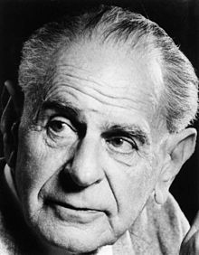
Карл Поппер (1902–1994)

Slide 61
Родился в Вене.
Венский университет: математика и теоретическая физика.
Интересуется философией. Занимается музыкой. Год учится в консерватории.
1928 г. – диссертация по когнитивной психологии.
1937 г. – Новая Зеландия.
1946 г. – гражданин Великобритании.
1964 г. – посвящен в рыцари.

Slide 62
Работы
«Логика и рост научного знания» (1934)
«Открытое общество и его враги, т. 1 (1945)
«Нищета историцизма» (1957)
«Предположения и опровержения: рост научного знания» (1963)
«Открытое общество и его враги, т. 2 (1965)
«Объективное знание: эволюционный подход» (1972)
«Неоконченный поиск: интеллектуальная автобиография» (1992)

Slide 63
Проблемы принципа верификации.
1. Сам принцип верификации — это протокольное предложение или нет? Можно ли верифицировать принцип верификации?
2. Неверифицируемыми оказываются основные положения науки — законы.

Slide 64
Принцип фальсификации: научное знание должно быть фальсифицируемо, т. е. знание является научным тогда и только тогда, когда его можно опровергать. Научное знание должно быть опровергаемо, т. е. фальсифицируемо в принципе. Оно должно давать возможность с ним спорить, опровергать на опыте.

Slide 65
«Закон сохранения энергии можно выразить в форме “Не существует вечного двигателя”, а гипотезу об элементарном электрическом заряде — в форме “Не существует иного электрического заряда, чем заряд, кратный элементарному электрическому заряду”»
Нефальсифицируемы научный коммунизм, гегелевская диалектика и фрейдизм.

Slide 66
«Согласно этому критерию, высказывания или системы высказываний содержат информацию об эмпирическом мире только в том случае, если они обладают способностью прийти в столкновение с опытом, или более точно — если их можно систематически проверять, то есть подвергнуть (в соответствии с некоторым „методологическим решением“) проверкам, результатом которых может быть их опровержение»
«Логика и рост научного знания»

Slide 67
«Научное исследование должно быть посвящено тому, чтобы не подтверждать научную теорию, а опровергать её. К научным отнести только те теории, для которых можно найти потенциальные фальсификаторы, то есть противоречащие теории предположения, истинность которых опять же обнаруживается в опыте».
Методологическое правило Поппера: «Ученый, найдя такой фальсификатор, должен немедленно отказаться от своей теории и разрабатывать следующую теорию».

Slide 68
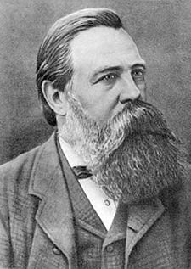
Карл Маркс (5 мая 1818 — 14 марта 1883) Фридрих Энгельс (28 ноября 1820 — 5 августа 1895)

Slide 69
Три составные части марксизма — политическая экономия, философия и научный коммунизм.
Философия: диалектический и исторический материализм.
Диалектический материализм означает то, что философия марксизма есть материалистическая по решению основного вопроса философии и диалектическая по своему методу.
Исторический материализм есть диалектический материализм в применении к пониманию общества.

Slide 70
«Высший вопрос всей философии, вопрос об отношении мышления к бытию, духа к природе»
«Философы разделились на два больших лагеря сообразно тому, как отвечали они на этот вопрос. Те, которые утверждали, что дух существовал прежде природы..., — составили идеалистический лагерь. Те же, которые основным началом считали природу, примкнули к различным школам материализма»
Ф. Энгельс «Людвиг Фейербах и конец немецкой классической философии»

Slide 71
Материя имеет начало движения в самой себе, а объясняют этот факт законы диалектики.
«По сути дела они сводятся к следующим трем законам: Закон перехода количества в качество и обратно. Закон взаимного проникновения противоположностей. Закон отрицания отрицания».
Энгельс Ф. Диалектика природы

Slide 72
«Под противоположностями в диалектике понимаются такие стороны, моменты, черты какого-либо предмета (или разные предметы), которые коренным образом отличаются друг от друга по какому-либо признаку и вместе с тем предполагают друг друга, не могут существовать друг без друга».
«Диалектический и исторический материализм»

Slide 73
Сущность закона перехода количественных изменений в качественные и обратно выражается следующим образом:
«Количественные изменения по достижении определенного момента (который называется границей меры) вызывают качественные изменения, а качественные изменения в свою очередь приводят к определенным количественным изменениям».
Там же.

Slide 74
«Отрицание — это такая связь старого и нового в процессе развития, когда новое возникает на базе старого, преодолевает его и при этом сохраняет так или иначе некоторые положительные черты, стороны, присущие старому»
Там же

Slide 75
«Философы лишь различным образом объясняли мир, но дело заключается в том, чтобы изменить его»
Маркс К.
«Тезисы о Фейербахе»

Slide 76
Исторический материализм
«Мы исходим не из того, что люди говорят, воображают, представляют себе, — мы исходим также не из существующих только на словах, мыслимых, воображаемых, представляемых людей, чтобы от них прийти к подлинным людям; для нас исходной точкой являются действительно деятельные люди».
«Немецкая идеология»

Slide 77
Труд связывает человека с материальным миром; именно через трудовую деятельность человека законы природы проявляются в обществе.
«Труд есть прежде всего процесс, совершающийся между человеком и природой, процесс, в котором человек своей собственной деятельностью опосредствует, регулирует и контролирует обмен веществ между собой и природой. Веществу природы он сам противостоит как сила природы. Для того чтобы присвоить вещество природы в форме, пригодной для его собственной жизни, он приводит в движение принадлежащие его телу естественные силы: руки и ноги, голову и пальцы. Воздействуя посредством этого движения на внешнюю природу и изменяя ее, он в то же время изменяет свою собственную природу. Он развивает дремлющие в ней силы и подчиняет игру этих сил своей собственной власти».
Маркс К. Капитал.

Slide 78
«Мы предполагаем груд в такой форме, в которой он составляет исключительное достояние человека. Паук совершает операции, напоминающие операции ткача, и пчела постройкой своих восковых ячеек посрамляет некоторых людей-архитекторов. Но и самый плохой архитектор от наилучшей пчелы с самого начала отличается тем, что, прежде чем строить ячейку из воска, он уже построил ее в своей голове. В конце процесса труда получается результат, который уже в начале этого процесса имелся в представлении человека, т. е. идеально»
Маркс К. «Капитал»

Slide 79
Средства производства — совокупность средств труда и предметов труда.
Производительные силы — средства производства и люди, приводящие эти средства производства в действие.
Производственные отношения — отношения между людьми, складывающиеся в процессе общественного производства.

Slide 80
«В производстве люди вступают в отношение не только к природе. Они не могут производить, не соединяясь известным образом для совместной деятельности и для взаимного обмена своей деятельностью. Чтобы производить, люди вступают в определенные связи и отношения, и только в рамках этих общественных связей и отношений существует их отношение к природе, имеет место производство»
Маркс К. «Наемный труд и капитал»

Slide 81
Общественное бытие — это материальные отношения людей к природе и друг к другу.
Общественное сознание — целостное духовное явление, обладающее определенной внутренней структурой, включающей различные уровни (теоретическое и обыденное сознание, идеология и общественная психология) и формы сознания (политическое и правовое сознание, мораль, религия, искусство, философия, наука).
«Не сознание людей определяет их бытие, а, наоборот, их об­щественное бытие определяет их сознание» (Маркс К. «К критике политической экономии»)

Slide 82
Прибавочная стоимость — стоимость, создаваемая трудом наёмного рабочего сверх стоимости его рабочей силы и безвозмездно присваиваемая капиталистом.
Материалистическое понимание истории и учение о прибавочной стоимости — главное в марксизме как историческом материализме.

Slide 83
«Капиталистическое производство есть не только производство товара, по самому своему существу оно есть производство прибавочной стоимости. Рабочий производит не для себя, а для капитала. Поэтому уже недостаточно того, что он вообще производит. Он должен производить прибавочную стоимость. Только тот рабочий производителен, который производит для капиталиста прибавочную стоимость или служит самовозрастанию капитала.… Поэтому понятие производительного рабочего включает в себя не только отношение между деятельностью и её полезным эффектом, между рабочим и продуктом его труда, но также и специфически общественное, исторически возникшее производственное отношение, делающее рабочего непосредственным орудием увеличения капитала. Следовательно, быть производительным рабочим — вовсе не счастье, а проклятие».
Маркс К. «Капитал»

Slide 84
Общественно-экономические формации.
«Производственные отношения в своей совокупности образуют то, что называют общественными отношениями, обществом, и притом образуют общество, находящееся на определенной ступени исторического развития, общество с своеобразным отличительным характером. Античное общество, феодальное общество, буржуазное общество представляют собой такие совокупности производственных отношений, из которых каждая вместе с тем знаменует собой особую ступень в историческом развитии человечества».
Маркс К. «Наемный труд и капитал»

Slide 85
«На известной ступени своего развития материальные производительные силы общества приходят в противоречие с существующими производственными отношениями, или — что является только юридическим выражением последних — с отношениями собственности, внутри которых они до сих пор развивались. Из форм развития производительных сил эти отношения превращаются в их оковы. Тогда наступает эпоха социальной революции. С изменением экономической основы более или менее быстро происходит переворот во всей громадной надстройке».
Маркс К.
«К критике политической экономии»

Slide 86
«Когда труд перестанет быть только средством для жизни, а станет сам первой потребностью жизни; когда вместе с всесторонним развитием индивидов вырастут и производительные силы и все источники общественного богатства польются полным потоком, лишь тогда можно будет совершенно преодолеть узкий горизонт буржуазного права, и общество сможет написать на своем знамени: Каждый по способностям, каждому по потребностям!»
Маркс К.
«Критика Готской программы»

Slide 87
Классовая борьба
«История всех до сих пор существовавших обществ была историей борьбы классов. Свободный и раб, патриций и плебей, помещик и крепостной, мастер и подмастерье, короче, угнетающий и угнетаемый находились в вечном антагонизме друг к другу»
«Пусть господствующие классы содрогаются перед Коммунистической Революцией. Пролетариям нечего в ней терять, кроме своих цепей. Приобретут же они весь мир. Пролетарии всех стран, соединяйтесь!»
Маркс К., Энгельс Ф. «Манифест коммунистической партии»

Slide 88
Буржуазия «производит прежде всего своих собственных могильщиков. Ее гибель и победа пролетариата одинаково неизбежны»
«Манифест Коммунистической партии»,

Slide 89
Противоречия в марксизме
«И в чем же опять мы находим характерный признак человеческого общества, отличающий его от стада обезьян? В труде».
«Труд начинается с изготовления орудий».
Энгельс Ф. «Роль труда в процессе превращения обезьяны в человека»

Slide 90
«В процессе труда получается результат, который уже в начале этого процесса имелся в представлении человека, т. е. идеально»
Маркс К. «Капитал»
«Сущность человека не есть абстракт, присущий отдельному индивиду. В своей действительности она есть совокупность всех общественных отношений».
Маркс К. «Тезисы о Фейербахе».

Slide 91
Учение о религии
«...Всякая религия является не чем иным, как фантастическим отражением в головах людей тех внешних сил, которые господствуют над ними в их повседневной жизни, - отражением, в котором земные силы приобретают форму неземных».
Энгельс Ф. Анти-Дюринг.

Slide 92
«Это государство, это общество порождают религию, превратное мировоззрение, ибо сами они — превратный мир».
«Религия — это вздох угнетённой твари, сердце бессердечного мира, подобно тому как она — дух бездушных порядков. Религия есть опиум народа».
Маркс К. «К критике гегелевской философии права». Введение

Slide 93
Поэтому «упразднение религии, как иллюзорного счастья народа, есть требование его действительного счастья».
Маркс К. «К критике гегелевской философии права». Введение

Slide 94
«Критика религии есть, следовательно, в зародыше критика той юдоли плача, священным ореолом которой является религия».
«Критика неба превращается, таким образом, в критику земли, критика религии — в критику права, критика теологии — в критику политики».

Slide 95
«Религия — род духовной сивухи, в которой рабы капитала топят свой человеческий образ, свои требования на сколько-нибудь достойную человека жизнь».
«В самых свободных странах (Аме­рика, Швейцария и т. п.) народ и рабочих отупляют особенно усердно именно идеей чистенького, духовного, построяемого боженьки. Именно потому, что всякая религиозная идея, всякая идея о всяком боженьке, всякое кокетничанье даже с боженькой есть невыра­зимейшая мерзость, самая опасная мерзость, самая гнусная “зараза”».
Ленин В.И. Письмо А.М. Горькому

Slide 96
Гносеологическая причина.
Люди не могут объяснить свой собственный разум и обращают внимание на то, что разум якобы существует сам по себе, что есть слова, имеющие нематериальную природу.

Slide 97
«Мы в вечную нравственность не верим»
«…наша нравственность подчинена вполне интересам классовой борьбы пролетариата. Наша нравственность выводится из интересов классовой борьбы пролетариата».
Ленин В. И. Задачи союзов молодежи.

Slide 98
Неомарксизм
В20-30-х годах XX века на западе возникает и иное понимание учения Маркса, в котором внимание к проблемам коммунистической революции и построение коммунизма было не столь большим.
Возникновение неомарксизма во многом связано с публикацией ранней работы К.Маркса «Экономическо-философские рукописи 1844 года».

Slide 99
Согласно Марксу, если в докапиталистическую эпоху человек сам пользовался результатами своего труда, то при капитализме «человек относится к продукту своего труда, к своему опредмеченному труду как к предмету чуждому, враждебному, могущественному, от него не зависящему»
«Рабочий относится к продукту своего труда как к чужому предмету»
«Экономическо-философские рукописи 1844 года».

Slide 100
«Освоение предмета выступает как отчуждение до такой степени, что чем больше предметов рабочий производит, тем меньшим количеством их он может владеть и тем сильнее он подпадает под власть своего продукта, капитала».
«Экономическо-философские рукописи 1844 года».

Slide 101
Д.Лукач увидел в марксизме критику капитализма, в котором происходит всеобщее овеществление отношений между людьми.
Критика вещизма особенно характерна для представителей Франкфуртской школы Т.Адорно и М.Хоркхаймера.
Г.Маркузе и Э.Фромм считают, что З.Фрейд гораздо более глубоко, чем Маркс, изучил природу человека.

Slide 102
М.Мерло-Понти и Ж.-П. Сартр утверждали, что марксизм очень хорошо сочетается с экзистенциализмом, который, как и психоанализ, большее внимание уделял проблемам человеческой личности.
Интерес к марксизму особенно вырос на волне молодежных бунтов 1960-х годов. Сторонников гуманистического марксизма на западе в XX веке довольно много: Л.Альтюссер, А.Грамши, К.Корш и др.

Slide 103
ФРИДРИХ НИЦШЕ (1846-1900)

Slide 104
Отец – пастор, умер, когда Фридриху было 5 лет.
1858 – гимназия «Пфорта», изучает древние языки.
1862 - Боннский университет, теология и филология. Вскоре – Лейпцигский университет.
1867 - служит в армии.
1869 - профессор классической филологии Базельского университета.
1870 – диссертация об источниках Диогена Лаэртского.
1870-71 – санитар на франко-прусской войне.
1878 - болезнь Ницше усиливается.
1879 – на пенсию.
1889 – психиатрическая больница в Базеле.

Slide 105
Лу Саломе, Пауль Рэ, Фридрих Ницше, 1882 год

Slide 106
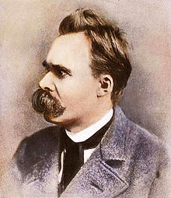
Работы:
«Рождение трагедии из духа музыки» (1872)
«Несвоевременные размышления»
«Человеческое, слишком человеческое» (1878)
«Утренняя заря» (1881)
«Веселая наука» (1882)
«Так говорил Заратустра» (1885)
«По ту сторону добра и зла» (1886)
«К генеалогии морали» (1887)
«Случай Вагнера» (1888)
«Сумерки кумиров» (1888)
«Антихрист» (или «Антихристианин») (1888)
«Ecce homo» (1888)
«Воля к власти» (1886-88).

Slide 107
Веселая наука, фр. 125.
Слышали ли вы о том безумном человеке, который в светлый полдень зажег фонарь, выбежал на рынок и все время кричал: «Я ищу Бога! Я ищу Бога!» - Поскольку там собрались как раз многие из тех, кто не верил в Бога, вокруг него раздался хохот. Он что, пропал? - сказал один. Он заблудился, как ребенок, - сказал другой. Или спрятался? Боится ли он нас? Пустился ли он в плавание? эмигрировал? - так кричали и смеялись они вперемешку. Тогда безумец вбежал в толпу и пронзил их своим взглядом. «Где Бог? - воскликнул он. - Я хочу сказать вам это! Мы его убили - вы и я! Мы все его убийцы! … Бог умер! Бог не воскреснет! И мы его убили! Как утешимся мы, убийцы из убийц! Самое святое и могущественное Существо, какое только было в мире, истекло кровью под нашими ножами - кто смоет с нас эту кровь? … Никогда не было совершено дела более великого, и кто родится после нас, будет, благодаря этому деянию, принадлежать к истории высшей, чем вся прежняя история!»

Slide 108
Нигилизм и декаданс.
«Появление декаданса так же необходимо, как любое восхождение и поступательное движение в жизни: не в нашей власти устранить его».
Декаданс есть следствие возникновения сверхчувственного мира, а нигилизм — отрицание его. Декаданс — это упадок жизненных сил, возникший в результате того, что свои силы человек направляет не на жизнь в чувственном мире, а на безжизненный, мертвый, вечный умопостигаемый мир.

Slide 109
Нигилизм — это возврат к самой жизни. «Что обозначает нигилизм? То, что высшие ценности теряют свою ценность. Нет цели, нет ответа на вопрос “зачем”?» («Воля к власти», фр.2).
«Радикальный нигилизм есть убеждение в абсолютной несостоятельности мира по отношению к высшим из признаваемых ценностей; к этому присоединяется сознание, что мы не имеем ни малейшего права признать какую-либо потусторонность или существование вещей в себе, которое было бы “божественным”, воплощенной моралью».

Slide 110
Как «истинный мир» стал наконец басней.
История одного заблуждения
(«Сумерки кумиров»)
«Истинный мир, достижимый для мудреца, для благочестивого, для добродетельного, — он живет в нем, он есть этот мир. (Старейшая форма идеи, относительно умная, простая, убедительная. Перифраза положения: "я, Платон, есмь истина”).

Slide 111
Истинный мир, недостижимый нынче, но обетованный для мудреца, для благочестивого, для добродетельного ("для грешника, который кается"). (Прогресс идеи: она становится тоньше, запутаннее, непостижимее, — она становится женщиной, она становится христианской...)».

Slide 112
Истинный мир, недостижимый, недоказуемый, немогущий быть обетованным, но уже, как мыслимый, утешение, долг, императив. (Старое солнце, в сущности, но светящее сквозь туман и скепсис: идея, ставшая возвышенной, бледной, северной, кёнигсбергской.)

Slide 113
Истинный мир — недостижимый? Во всяком случае недостигнутый. И как недостигнутый, также неведомый. Следовательно, также не утешающий, не спасающий, не обязывающий: к чему может обязывать нас нечто неведомое?.. (Серое утро. Первое позевывание разума. Петушиный крик позитивизма.)».

Slide 114
"Истинный мир" — идея, ни к чему больше не нужная, даже более не обязывающая, — ставшая бесполезной, ставшая лишней идея, следовательно, опровергнутая идея — упраздним ее. (Светлый день; завтрак; возвращение bon sens (здравого смысла. — В.Л.) и веселости; краска стыда Платона; дьявольский шум всех свободных умов.) Мы упразднили истинный мир — какой же мир остался? быть может, кажущийся?.. Но нет! вместе с истинным миром мы упразднили также и кажущийся! (Полдень; мгновение самой короткой тени; конец самого долгого заблуждения; кульминационный пункт человечества; INCIPIT ZARATHUSTRA.)»

Slide 115
«Точка зрения ценностей есть точка зрения условий сохранения, условий подъема сложных образований с относительной продолжительностью жизни внутри процесса становления».
Т.е. ценности — это точка зрения.
Основной закон жизни — воля к власти: «глубочайшая сущность бытия есть воля к власти» (693 афоризм «Воли к власти»).

Slide 116
Человек есть болезнь на коже земли. Возникновение человека — это ослабление жизненного начала. Однако человек — существо парадоксальное. С одной стороны, человек есть проявление воли к власти, закономерный этап на пути развития воли к власти, а с другой — это то существо, которое впервые начинает от воли к власти отказываться. Поэтому нужно вернуть человека к состоянию животному, к состоянию до декаданса, до отказа от жизненного начала.

Slide 117
За моралью скрыты три силы: «инстинкт стада против сильных и независимых; инстинкт страждущих и неудачников против счастливых; инстинкт посредственности против исключений».
«…я избрал для себя слово имморалист, как мой отличительный знак, как мой почётный знак; я горд тем, что у меня есть это слово, выделяющее меня из всего человечества. Никто ещё не чувствовал христианскую мораль ниже себя».
«Слабые и неудачники должны погибнуть: первое положение нашей любви к человеку. И им должно еще помочь в этом» («Антихрист»).

Slide 118
Свобода придумана христианами: «Христианство есть метафизика палача»
Заблуждение свободной воли. Изобретение свободной воли — это «фокус теологов»,
«Никто не дает человеку его качеств, ни Бог, ни общество, ни его родители и предки, ни он сам (—бессмыслица последнего из отрицаемых представлений имеет место в учении Канта, как "интеллигибельная свобода", а может быть, уже и у Платона). Никто не ответствен за то, что он вообще существует... Фатальность его существа не может быть высвобождена из фатальности всего того, что было и что будет. Он не есть следствие собственного намерения, воли, цели... Но нет ничего, кроме целого!.. Понятие “Бог” было до сих пор сильнейшим возражением против существования... Мы отрицаем Бога, мы отрицаем ответственность в Боге: этим впервые спасаем мы мир».

Slide 119
Нет познания истины. Познание — это интерпретация, истолкование. Не существует каких-то событий самих по себе, которые нужно познать. Духа как такового нет, поэтому познание есть интерпретация. Зачем существует интерпретация? Для того чтобы сохранить жизнь. Познание есть проявление воли к власти.

Slide 120
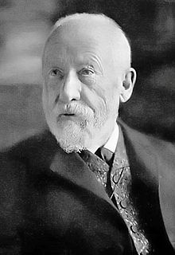
Вильгельм Дильтей (1833—1911)
Богословское образование в Тюбингенском университете.
«Введение в науки о духе», «Описательная психология».

Slide 121
XIX век: психология должна стать такой же опытной и экспериментальной наукой, как, например, физика, химия, биология и др.
Такую психологию В.Дильтей называет объяснительной.
«Она хочет объяснить уклад душевного мира, с его составными частями, силами и законами, точно так, как химия или физика объясняют строение мира телесного. Особенно яркими представителями этой объяснительной психологии являются сторонники психологии ассоциативной, Гербарт, Спенсер, Тэн».
«Описательная психология»

Slide 122
Объяснительная наука стремится подчинить все области явлений причинно-следственной связи.
«Это понятие является идеалом подобной науки, образовавшимся в особенности под влиянием развития атомистической физики. Объяснительная психология, следовательно, стремится подчинить явления душевной жизни некоторой причинной связи при посредстве ограниченного числа однозначно определяемых элементов».
«Описательная психология».

Slide 123
Однако духовная жизнь человека отличается от мира, который дается нам в внешнем опыте, тем, что, во-первых, она дана нам в опыте внутреннем, а во-вторых, она дана нам целиком, сразу, без расчленения на части. Поэтому и метод настоящей психологии, которую Дильтей назвал описательной, должен быть аналитическим, в противоположность синтетическому методу объяснительной психологии.

Slide 124
Нужна методология наук о духе.
Познание – это переживание.
Истинная наука о духе может быть построена только на переживании.
«В противоположность внешнему восприятию, внутреннее покоится на прямом усмотрении, на переживании, оно дано непосредственно»

Slide 125
«В естественных науках связь природных явлений может быть дана только путем дополняющих заключений, через посредство ряда гипотез. Для наук о духе, наоборот, вытекает то последствие, что в их области в основе всегда лежит связь душевной жизни, как первоначально данное. Природу мы объясняем, душевную жизнь мы постигаем. Во внутреннем опыте даны также процессы воздействия, связи в одно целое функций как отдельных членов душевной жизни. Переживаемый комплекс тут является первичным, различение отдельных членов его – дело уже последующего».

Slide 126
Естественные, объясняющие науки и науки описательные, гуманитарные.
Основой наук о духе может быть психология, а не логика.
Описательная и объяснительная психологии.
Герменевтика. Герменевтический круг.

Slide 127
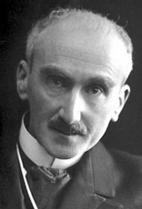
Анри Бергсон (1859–1941)

Slide 128
1868-1878 – лицей Кондорсе.
Еврейское религиозное образование.
К 16 годам потерял веру из-за знакомства с теорией эволюции.
1878—1881 - учится в Высшей нормальной школе.
С 1897 г. – проф. в Высшей нормальной школе и коллеж де Франс.
Нобелевская премия по литературе 1927 г. «в признание его богатых и оживляющих идей, и превосходного мастерства, с которым они были представлены»
Умер 3 января 1941 года от пневмонии, из-за стояния в течение нескольких часов в очереди для регистрации в качестве еврея.

Slide 129
Исследует понятие времени: линейное время (в математике и физике) и длительность (переживаемое время).
«Из всего того, что существует, нам наиболее достоверно и лучше всего известно, безусловно, наше собственное существование, ибо понятия, которые мы имеем о других предметах, можно считать внешними и поверхностными, тогда как самих себя мы постигаем изнутри и глубоко» («Творческая эволюция»).

Slide 130
Существовать — это значит беспрерывно меняться: «я сознаю, что перехожу от состояния к состоянию… я постоянно изменяюсь».
«Длительность — это непрерывное развитие прошлого, вбирающего в себя будущее и расширяющееся по мере движения вперед».
Время нельзя повернуть вспять, так как наша личность всегда меняется, будучи всегда направлена в будущее и сохраняя в себе прошлое.
Вселенная длится, как и человек.

Slide 131
Причина эволюции вселенной - жизненный порыв, élan vital.
Жизненный порыв — это сознательное начало, которое преобразует материю, ведет ее к своей собственной цели, чтобы насытить материю жизнью.
Образ ракеты.
Разделение эволюции на жизнь растительную и животную. Животная жизнь: инстинкт и интеллект. Интеллект всегда направлен вовне, инстинкт – внутрь.

Slide 132
Интуиция – это «инстинкт, сделавшийся бескорыстным, сознающим самого себя, способным размышлять о своем предмете и расширять его бесконечно»
«Интуицией называется род интеллектуальной симпатии, путем которой переносятся внутрь предмета, чтобы слиться с тем, что есть в нем единственного и, следовательно, невыразимого» («Введение в метафизику»).

Slide 133
«Интуиция и интеллект представляют собой два противоположных направления сознательного труда: интуиция движется по ходу самой жизни, интеллект идет в обратном направлении, а потому вполне естественно следует движению материи».
«Кинематографический механизм мышления».
«Единство духовной жизни. Познать его можно, только проникнув в интуицию, чтобы от нее идти к интеллекту, ибо от интеллекта никогда нельзя перейти к интуиции».

Slide 134
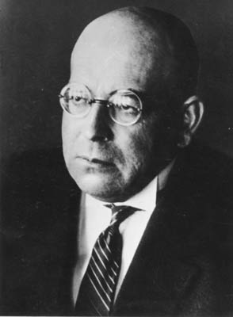
Освальд Шпенглер (1880—1936)
Изучает математику, естественные науки и философию в университетах Галле, Мюнхена и Берлина. Защищает диссертацию на тему «Метафизические основы философии Гераклита» (1904).
Работает учителем в Гамбурге.
1911 – в Мюнхен, где и умер.
«Закат Европы» (т.1-2).

Slide 135
Историка нельзя создать — историками рождаются.
«Понимать историю — значит быть знатоком человеческого сердца в высшем смысле слова».
Наука есть предмет человеческого рассудка, а история — предмет человеческого созерцания.

Slide 136
«Механизм чистой картины природы, например вселенная Ньютона или Канта, подвергается познанию, определению путем понятий, разложению путем законов и уравнений и, наконец, приводится в систему. Организм чистого исторического образа, каковым был мир Плотина, мир Данте и Бруно, является объектом созерцания, внутреннего переживания, восприятия в образах и символах, наконец, воссоздается в поэтических и художественных концепциях».

Slide 137
«Я называю эту привычную для нынешнего западноевропейца схему, в которой развитые культуры вращаются вокруг нас как мнимого центра всего мирового свершения, птолемеевской системой истории и рассматриваю как коперниканское открытие в области истории то, что в этой книге место старой схемы занимает система, в которой Античность и Запад наряду с Индией, Вавилоном, Китаем, Египтом, арабской и мексиканской культурой — отдельные миры становления, имеющие одинаковое значение в общей картине истории».

Slide 138
Законом исторического развития является судьба. «Причинность есть нечто рассудочное, законосообразное, выражаемое словами, форма внешнего интеллектуального опыта. Судьба есть слово неподдающейся описанию внутренней достоверности. Можно пояснить сущность причинности физической системой или системой теории познания, числами, анализом понятий. Идею судьбы может сообщить только художник — портретом, трагедией, музыкой».

Slide 139
Жизнь может застывать, превращаться в мир, и судьба превращается в причинно-следственную связь. Интуиция как высшая форма постижения жизни также омертвляется, превращается в рассудок.

Slide 140
Существование равноправных с точки зрения истории народов, культурно-исторических типов. Каждое культурно-историческое образование имеет свою собственную душу.
Н.Я. Данилевский. «Россия и Европа».

Slide 141
Культурные образования: индийская, китайская, египетская, индейская (прежде всего народы майя), персидская, но чаще всего — арабская, античная и современная западная.
Познать душу народа можно по некоторым символам.
Главный – пространство. Оно выделяет человека из мира.

Slide 142
Пра-символы: античной культуры — отдельное тело, материальное и чувственное (аполлоновская); западной культуры — бесконечное пространство (фаустовская); египетской культуры — дорога, арабской — пещера русской — поле или степь.

Slide 143
«Наше бесконечное мировое пространство, о реальности существования которого, по-видимому, не приходится тратить лишних слов, не существовало для античного человека. Он даже не мог его себе представить. Эллинский космос, чуждость которого нашему способу понимания только по недоразумению оставалась так долго не замеченной, был для эллина самой очевидностью».

Slide 144
Этика есть «непосредственное, возведенное в формулу чувствование душой судьбы, искреннее, непроизвольное истолкование своего собственного существования». Каждая культура имеет свои собственные моральные ценности. Для античного грека высшая моральная ценность – апатия, для европейца – моральный императив, борьба.

Slide 145
1000 лет существования культуры: первый период - 300 лет, расцвет — 400 лет и закат (цивилизация)— 300 лет.
Одновременность. «Современниками» являются Плотин (арабская культура, с начала I в. до 1000 г. н.э.) и Фома Аквинский; Будда, Зенон Китийский (стоик) и Маркс; Платон, Авиценна и Гегель; Декарт и Пифагор.

Slide 146
Человек эпохи культуры всегда направлен в себя. Интуиция, созидаются произведения искусства, время расцвета духа, наук и искусств. Цивилизация характеризуется рассудочной деятельностью и направленностью человека вовне.
Русская культура возникает в XIV—XV вв.
Псевдоморфоза.

Slide 147
Достоевский - это сугубо русский писатель, а Толстой —проявление псевдоморфозы, западного наслоения русской культуры. И русская революция явилась закономерным разрешением этого конфликта между западной формой и русской культурой: «Толстой связан с Западом всем своим нутром. Он — великий выразитель петровского духа, несмотря даже на то, что он его отрицает. Это есть неизменно западное отрицание. Также и гильотина была законной дочерью Версаля. Это толстовская клокочущая ненависть вещает против Европы, от которой он не в состоянии освободиться. Он ненавидит ее в себе, он ненавидит себя. Это делает Толстого отцом большевизма».

Slide 148
«Христианство Толстого было недоразумением. Он говорил о Христе, а в виду имел Маркса. Христианство Достоевского принадлежит будущему тысячелетию».

Slide 149
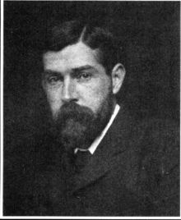
Абсолютный идеализм
Френсис Брэдли (1846-1924)

Slide 150
Родился в 1846 г. в семье пастора.
В 1865 г. поступил в Оксфордский университет.
Во время учебы в Оксфорде он дал себе слово всю жизнь посвятить философии.
После окончания университета в 1870 г. в возрасте 24 лет он получил должность преподавателя, всю жизнь проработал преподавателем в Оксфорде и никогда не женился. Вел образ жизни кабинетного ученого, почти затворника.

Slide 151
«Явление и действительность».
Цель - опровергнуть материализм.
Скептицизм в принципе невозможен: ведь знать, что реальность непознаваема, уже означает знать эту реальность.
Нереальность материального мира следует из противоречивости его познания посредством чувств.
Действительность должна быть непротиворечива, ведь непротиворечивость есть критерий существования и критерий истины.

Slide 152
«Явление»
1. Первичные и вторичные качества.
С одной стороны, нет ничего кроме протяженности.
Но протяженность воспринимается через вторичные качества, а вторичные качества существуют благодаря протяженности.
Т.е. вторичные качества и принадлежат протяженности, и не принадлежат ей. И сама протяженность также оказывается субъективной, поскольку она не существует без вторичных качеств.

Slide 153
2. Проблема предикатов.
Любое высказывание, соединяющее единичное и общее, оказывается самопротиворечивым.
Сахар белый. Т.е. сахар и белизна – одно и то же? Тогда белый – это сахар?
Но сахар и твердый, и растворимый и т.п.
Пример: шелковый носок.

Slide 154
3. Проблема качества и отношения.
Качества постигаются через отношения, а отношения в свою очередь постигаются через качества.
Красный цвет можно постичь только в отношении к человеку или в отношении к свету (в темноте краснота исчезает). Но свет мы видим только лишь потому, что видим многообразие предметов, в частности эту красные предметы.
Иначе говоря, качество существует благодаря тому, что существуют отношения (красный цвет розы существует, потому что есть свет и есть субъект), а отношения постигаются потому, что существуют качества.

Slide 155
4. Пространство.
Из чего оно состоит? И что оно собой представляет?
Оно есть отношение между своими частями, но части существуют в пространстве.
Ведь пространство может состоять только из самого себя.
(Спор Ньютона и Лейбница)
Конечно или бесконечно пространство? Если пространство бесконечно, то оно неуловимо и непостижимо. Поэтому пространство конечно. Но представить себе конечное пространство тоже невозможно.

Slide 156
5. Время.
Время, как и пространство, есть отношение и не есть отношение.
Время есть отношение между единицами времени, которые мы условно называем часами, минутами, датами и т. д., но эти условные единицы должны быть также временем, т. е. быть длительностью. И тогда время есть отношение между временем, чего быть не может.
Поэтому время есть длительность и не есть длительность, т. е. опять возникает противоречие
(Аргументы Августина).

Slide 157
6. Движение
Аргументы Зенона.
Если вещь движется, то она должна находиться одновременно в двух местах: еще в том месте, где она находилась только что, и уже в другом месте. Но это невозможно.
Если некоторая вещь постоянно изменяется, то она непостоянна, но тогда как мы можем говорить об изменении этой вещи, ибо изменяться может только что-то постоянное.
Третий аргумент против движения: движение есть изменение. Изменение есть превращение одной вещи в другую: скажем, превращение A в не-A. Но как из A может возникнуть не-A? Это невозможно.

Slide 158
7. Причинность
Причинно-следственная связь включает в себя причину и следствие. Но если следствие отличается от причины, то каким образом то, что отличается от чего-то, может воздействовать на него? Воздействие возможно только подобного на подобное.
Далее, для того чтобы одна вещь была причиной другой, скажем, A причиной B, должна быть некоторая причина C. Но почему C является причиной того, чтобы A являлось причиной B? Для этого также нужна некоторая причина D, и, таким образом, мы уходим в бесконечность.

Slide 159
Юм: причинно-следственная связь есть на самом деле не что иное, как последовательность явлений во времени, ибо сама связь не видна.
Секст Эмпирик: причина должна быть и раньше следствия, и не раньше следствия. Так как причина является причиной следствия, то она должна быть раньше следствия, но в то же время она с ним соприкасается и, таким образом, существует одновременно со следствием. Но невозможно сразу и предшествовать во времени, и быть одновременно.

Slide 160
8. Тождество личности.
Что такое «я»? Можем ли мы сказать, что младенец, питающийся молоком матери, юноша, взрослый мужчина и дряхлый старик — это один и тот же субъект, одна и та же личность, одно и то же «я»?
Что такое «я», что такое центр личности? Кроме различного рода явлений в своей душе — впечатлений, переживаний, мыслей, аффектов, страстей, — мы ничего не обнаруживаем, никакого такого субстанциального «я» мы не видим.

Slide 161
Сила, энергия, действие и т.п.
«Действительность»
Наш мир нереален, значит, есть реальность.
Реально существует абсолют, он не заключает в себе противоречий, противоречия в абсолюте исчезают, сливаются в единство
У любого человека есть убежденность в существовании абсолюта и в возможности соединения с абсолютом, ибо иначе не было бы убежденности в нереальности нашего мира.

Slide 162
Абсолют есть опыт как совокупность всех переживаний, т. е. единство мышления, чувства и воли. Это не опыт чей-либо, не опыт Бога, а опыт вообще.
Абсолют существует только в своих проявлениях. Он выше Бога. Бог есть одно из проявлений абсолюта.
Бернард Бозанкет (1848–1923), Джон Мак-Таггарт (1866–1925).

Slide 163
В 1920-х гг. абсолютный идеализм в Англии сошел на нет, но успел оказать довольно серьезное влияние на позитивизм.
Благодаря работам Брэдли Б.Рассел стал анализировать парадоксы обыденного языка и языков логики и математики, исследовать понятия и категории.
Абсолютный идеализм оказался в русле англоязычной традиции, и проблема понятий способствовала дальнейшему развитию английского позитивизма, ориентировавшегося на логический атомизм и лингвистическую философию.

Slide 164
Брэдли показал, что нельзя построить единую систему мира из непротиворечивых понятий, и в этом плане он был как бы предшественником и теоремы Гёделя о непротиворечивости и неполноте, и дальнейших построений позитивистов.
По Брэдли, нельзя познать объект, ибо в познании всегда в той или иной мере участвует субъект, всегда процесс познания приводит нас к отождествлению субъекта и объекта и к снятию противоречий и противоположностей в абсолюте.

Slide 165
Неокантианство

Slide 166
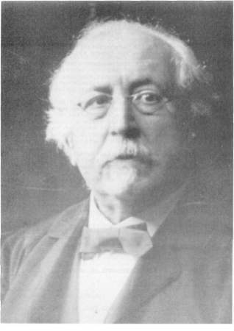
Марбургская школа
«Логика чистого познания»,
«Этика чистой воли» и
«Эстетика чистого чувства»).
Герман Коген (1842-1918)

Slide 167
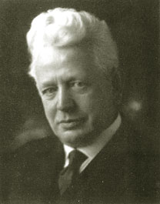
Пауль Наторп (1854-1924)
Эрнст Кассирер (1874-1945).

Slide 168
Задача философии — исследовать процесс научного познания, т. е. быть наукой о науке.
Слияние математики и физики, значит, не нужна трансцендентальная эстетика.
Вещь в себе остается вне нашего познания. Объект научного познания полностью конструируется рассудком.
Познание состоит в логическом конструировании объектов науки.

Slide 169
Понятия математического естествознания — целиком творение человеческого ума.
Понятия физики целиком абстрактны и не имеют отношения к материальной действительности.
«Химический атом — это идея в том строгом смысле, который Кант придал этому термину. Сущ­ность этого понятия заключается не в каких-либо ма­териальных свойствах, но оно формальное понятие. Энергия — означает лишь⁻мысленную точку зре­ния. Теплота, движение, электричество, химическое средство означают первоначально лишь известные абстрактные типы, к которым мы относим совокуп­ность данных восприятий»

Slide 170
Особенно это ясно из того, что матанализ успешно работает в физике. Бесконечно малых ведь в природе нет, «ибо понятие о функции содержит в себе всеобщую схему и образец, по которому созда­лось современное понятие о природе» (Э. Кассирер).
«Предмет не дан, а задан» — задан как цель познания.
«Предмет должен согласовываться с мышлением, а не мышление с предметом» (П.Наторп).

Slide 171
Ученый не познает предметы, а познает предметно:
«Мы, таким образом, познаем не “предметы” — это означало бы, что они раньше и независимо определены и даны как предметы, — а предметно, создавая внутри равномерного течения содержаний опыта определенные разграничения и фиксируя постоянные элементы и связи».
Кассирер Э. «Познание и действительность»

Slide 172
Этика. Процесс нравственного познания состоит в самосовершенствовании.
Счастье тоже задано человеку как цель: «Путь есть все, а цель — ничто».
Критика Маркса. Социализм из сферы необходимого нужно перенести в сферу должного, и ключевым здесь является понятие долга.

Slide 173
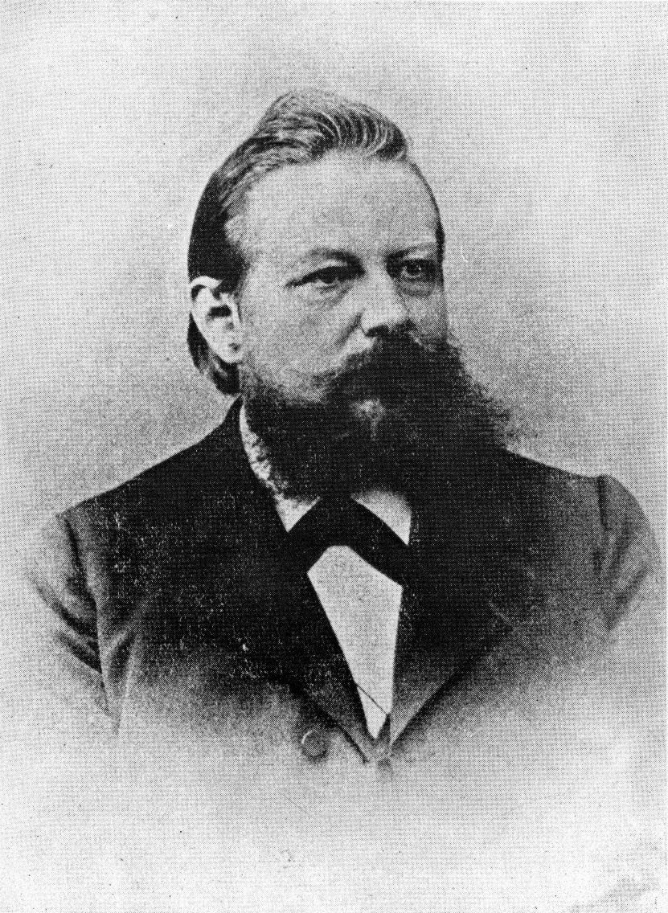
Баденская школа
Вильгельм Виндельбанд (1848–1915)
Генрих Риккерт (1863–1936)

Slide 174
Познание состоит не в отражении действительности, а в преобразовании и упрощении ее. Научное познание вносит в мир порядок, поэтому наука есть противоположность хаотичной действительности.
«Наука с этой точки зрения представляет контраст действительности».
Познание — не отражение: «Зеркало “познавало” бы в таком случае лучше всего, и в совершенстве выполненная цветная модель приближалась бы более всего к “истине”».

Slide 175
Риккерт: «Науки о природе и науки о культуре», «Границы естественнонаучного образования понятий»
К исследованию исторического научного метода тоже нужно применить кантовский метод.
В естественных науках метод генерализирующий, в гуманитарных — индивидуализирующий.
По Виндельбанду — номотетические и идиографические науки.

Slide 176
«Таким образом, мы можем сказать: опытные науки ищут в познании реального мира либо общее, в форме закона природы, либо единичное, в его исторически обусловленной форме; они исследуют, с одной стороны, неизменную форму реальных событий, с другой — их однократное, в себе самом определенное содержание. Одни из них суть науки о законах, другие — науки о событиях; первые учат тому, что всегда имеет место, последние — тому, что однажды было. Научное мышление — если позволительно воспользоваться новыми словообразованиями — в первом случае есть номотетическое мышление, во втором — мышление идеографическое»
В. Виндельбанд. «Прелюдии. История и естествознание»

Slide 177
Ценности:
«Почему история повествует об одном человеке и не интересуется другим?.. Лишь отнесение к ценности определяет величину индивидуальных различий. Благодаря им мы замечаем один процесс и отодвигаем на задний план другой... Ни один историк не интересовался бы теми однократными и индивидуальными процессами, которые называются Возрождением или романтической школой, если бы эти процессы благодаря их индивидуальности не находились в отношении к политическим, эстетическим или другим общим ценностям»
Риккерт Д. «Границы образования понятий»

Slide 178
«Лишь на основе обнаруживающихся в культуре ценностей становится возможным образовать понятие доступной изображению исторической индивидуальности»
«О ценностях нельзя говорить, что они существуют или не существуют, но только что они значат».
Д. Риккерт
«Науки о природе и науки о культуре»

Slide 179
Четыре типа наук:
генерализирующие, но не оценивающие (классические естественные науки);
индивидуализирующие и не оценивающие (эволюционная биология, геология и т.д.);
генерализирующие и оценивающие (экономика и социология);
индивидуализирующие и оценивающие (история).

Slide 180
Болотов В.В.: «…история не есть наука, и если называется наукой, то если можно так выразиться — только honoris causa (“ради почета”)»
«Не зная законов исторической жизни, история не может похвалиться способностью предсказывать будущее. Если бы история знала свои законы, то она могла бы восстановить недостающие сведения и о прошедшем путем вычислений».
«Поэтому должно иметь силу и простейшее определение истории как повествования о замечательных событиях, замечательных уже тем, что люди их заметили» («Лекции по истории древней Церкви»).

Slide 181
ФЕНОМЕНОЛОГИЯ Эдмунд Гуссерль (1859—1938)

Slide 182
1876 - Лейпцигский университет (физика, математика)
1878 - Берлинский университет (ученик Вейерштрасса)
1882 – диссертация по вариационному исчислению.
1886 – принимает протестантизм.
Преподает в университете в Галле.
1916 – зав.кафедрой философии во Фрайбурге (до него – Риккерт).
Нацисты его уволили как еврея.
После смерти бельгийский монах-францисканец Германн Лео Ван Бреда перевез его архив и вдову в Лувен.

Slide 183
Работы
«Логические исследования» (1900),
«Философия как строгая наука» (1911)
«Идеи к чистой феноменологии и феноменологической философии» (1913),
«Картезианские размышления» (1931),
«Кризис европейских наук и трансцендентальная феноменология» (1936)
и др.

Slide 184
Критика психологизма в науке. Позитивизм Дж.С.Милля.
Основание науки является логика, а не психология: психология исследует мышление как оно есть, а логика исследует мышление каким оно должно быть.
Психологизм приводит к относительности истины и к проблеме индукции.
Наука должна выводиться из самого знания, а не из фактов.

Slide 185
Наукоучение: учение о форме науки.
Требования к науке:
Во-первых, научное знание — это знание очевидное: «…если речь идет о знании в самом тесном и строгом смысле, то для него нужна очевидность, ясная уверенность, что то, что мы признали, есть на самом деле, и что того, что мы отвергли, — нет».
Во-вторых — «систематическая связь в теоретическом смысле».
Научная система должна быть независима от содержания и ориентирована прежде всего на форму знания.

Slide 186
Предшественники феноменологии: Сократ, Платон, Декарт, Кант.
«Такая хорошо сознанная воля к строгой науке характеризует сократовско-платоновский переворот философии».

Slide 187
«Умственный взор Канта покоился на этом поле, хотя он еще и не был способен обратить его в свое достояние и распознать в нем поле, на котором будет трудиться особая строгая наука о сущностях. Так, к примеру, трансцендентальная дедукция в первом издании “Критики чистого разума” разворачивается, собственно, уже на почве феноменологии, однако Кант ложно истолковывает ее как почву психологии, а потому в конце концов оставляет ее».

Slide 188
Естественная установка сознания приводит к натурализму, т. е. к сведению сознания к природе. Психологизм в позитивизме — тоже следствие натурализма.
Натурализм приводит к искажению вообще всего бытия человека - его этических, ценностных, эстетических и других ориентиров.
Должна быть феноменологическая установка сознания, при которой сознание должно исследовать само себя.

Slide 189
Феноменологическая редукция - изменение естественной установки на феноменологическую.
Для этого нужно эпохé (ἐποχή), т.е. воздержание от суждения о предметах внешнего мира. Не отрицать их, а просто не принимать во внимание, как бы вынести их за скобки.
Избавляемся от реального Я и восходим к чистому Я.
Структура чистого Я: интенциональность, ноэсис и ноэма.
Проблема солипсизма и интерсубъективности.

Slide 190
«Кризис европейских наук и трансцендентальная феноменология»
Разрыв в миросозерцании между научной картиной мира и всем остальным бытием человека.
Позитивизм основывается на остаточной концепции. Он исключает все высшие вопросы, этические, аксиологические, метафизические проблемы, и представляет мир только как совокупность фактов. Тем самым позитивизм обезличивает науку, лишает ее нравственного смысла, обращенного к личности человека.
Жизненный мир — сумма непосредственных очевидностей: мнения, верования, традиции, привычки и т. д. — все то, что существует на донаучном и вненаучном уровне.

Slide 191
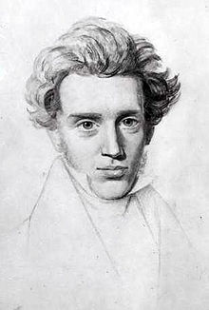
Сёрен Кьеркегор (1813-1855)

Slide 192
1840 – теологический ф-т Копенгагенского университета
1841 – диссертация «О понятии иронии, с постоянным обращением к Сократу»
Был помолвлен с Региной Ольсен, однако разорвал помолвку.

Slide 193
Работы
«Страх и трепет»
«Философские крохи, или Крупицы мудрости»
«Заключительное ненаучное послесловие к “Философским крохам”»
«Понятие страха»
«Или-или»
«Повторение. Опыт экспериментальной психологии»
«Болезнь к смерти. Изложение христианской психологии ради наставления и пробуждения»
«Евангелие страданий»

Slide 194
Против объективной истины.
Человек отличается от животного тем, что он личность.
«Прочь от публики к единичному!»
Обезличивают человека общество, культура, демократия, философия, наука, стремящиеся познать объективную истину.
Против Гегеля. Бытие и мышление не могут быть тождественны. Бытие всегда чуждо мышлению, между ними непреодолимая пропасть, мышление испытывает непреодолимый страх перед бытием.

Slide 195
Вместо противоречий – парадоксы.
Против системы в философии.
Истина объективная может быть познана, а экзистенциальная истина должна быть пережита.
«…наука хочет учить, что путь в том, чтобы стать объектив­ным, тогда как христианство учит, что путь в том, чтобы стать субъективным, т. е. в том, чтобы воистину стать субъек­том» (Заключительное ненаучное послесловие к «Философским крохам»)

Slide 196
«В то время как объективное мышление безразлично к мыс­лящему субъекту и его экзистенции, субъективный мысли­тель как экзистирующий сущностно заинтересован в своем собственном мышлении и в нем экзистирует. Поэтому его мышление имеет другой вид рефлексии — рефлексию внутренности, обладания, вследствие чего оно принадлежит именно этому субъекту и никакому другому».
«Заключительное ненаучное послесловие…»

Slide 197
Три стадии на жизненном пути
1. Эстетическая (Дон Жуан)
2. Этическая (Сократ). «Этическое, как таковое, есть нечто всеобщее, а всеобщее — это то, что применимо к каждому»
3. Религиозная (Авраам): телеологическое устранение этического.

Slide 198
«Вера — это как раз такой парадокс, согласно которому единичный индивид в качестве единичного стоит выше всеобщего, единичный оправдан перед всеобщим, не подчинен ему, но превосходит его, правда таким образом, что единичный индивид, после того как он в качестве единичного был подчинен всеобщему, теперь посредством этого всеобщего становится единичным, который в качестве единичного превосходит всеобщее; вера — это парадокс, согласно которому единичный индивид в качестве единичного стоит в абсолютном отношении к абсолюту».

Slide 199
«И вполне естественно, что парадокс, вера и догмат создают между собою тройственный союз, который выступает самой надежной опорой и бастионом против всякой языческой мудрости».

Slide 200
Вера, в отличие от объективного знания, всегда субъективна.
«Таким образом, вера — это не задание для тугодума в интеллектуальной сфере, занятие для слабых голов. Вера — это самостоятельная сфера, и любое непонимание христи­анства немедленно проявляется в том, что христианство превращается в учение и втягивается в круг интеллектуаль­ного»
«Заключительное ненаучное послесловие»

Slide 201
ЭКЗИСТЕНЦИАЛИЗМ

Slide 202
Мартин Хайдеггер (1889—1976)
Жан-Поль Сартр (1905—1980)
Альбер Камю (1913—1960)
Морис Мерло-Понти (1908—1961).
Карл Ясперс (1883—1969)
Габриель Марсель (1889—1973)
Николай Бердяев (1874—1948) («моя философия более экзистенциальна, чем философия Гейдеггера или Ясперса»)
Лев Шестов (1866—1938)
Мигель де Унамуно (1864—1936)
Хосе Ортега-и-Гасет (1883—1955)
Никола Аббаньяно (1901—1990).

Slide 203
Истоки экзистенциализма:
1. С.Кьеркегор (личностный характер),
2. Философия жизни (иррационализм)
3. Э.Гуссерль (феномен сам в себе содержит все знание о предмете, что наш разум конституирует из себя весь предмет).

Slide 204
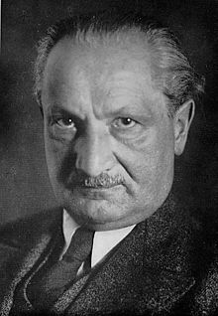
Мартин Хайдеггер (1889—1976)

Slide 205
Родился недалеко от Штудгарта в небогатой католической семье.
1909 – собирается стать монахом-иезуитом, но болезнь сердца.
1909 – теологический факультет Фрайбургского университета
1911 – переходит на философский факультет
1915 – доцент этого университета
1922 – Марбургский университет
1927 – «Бытие и время»
1928 – зав. кафедрой философии (вместо Гуссерля)
1933 – член нацистской партии.

Slide 206
Познать бытие без учета человеческого бытия невозможно.
«Исследованию подлежит только сущее и больше — ничто; одно сущее и кроме него — ничто; единственно сущее и сверх того — ничто. Как обстоит дело с этим Ничто?» («Что такое метафизика»).
Человек всегда может сказать «нет», потому, что существует это самое «ничто».
Рассудок направлен только на сущее, поэтому он не может познать «ничто». «Ничто» может быть открыто в чувстве — в ощущении тоски, заброшенности человека в сущем.

Slide 207
Открывается «ничто» в состоянии ужаса. Ужас в корне отличен от боязни.
«Ужасом приоткрывается Ничто. В ужасе “земля уходит из-под ног”. Точнее: ужас уводит у нас землю из-под ног, потому что заставляет ускользать сущее в целом».
«Другую возможность такого приоткрывания таит радость от близости человеческого присутствия — а не просто личности — любимого человека».

Slide 208
Человек «выдвинут в ничто», он есть Dasein, «тут-бытие», эк-зистенция (от слова эк-стасис, экстаз: эк — вне, эк-стасис — стояние на выходе).
Existentia, экзистенция — существование, характеристика сущего.
Выход за пределы сущего называется трансценденцией. Человек всегда трансцендентен по отношению к сущему.
Животное имеет только экзистенцию, они несвободны, не стоят в просвете бытия. А человек свободен, потому что он стоит в просвете бытия, он выдвинут в «ничто».

Slide 209
Эк-зистенция — стояние на выходе в истину бытия:
«Стояние в просвете бытия я называю эк-зистенцией человека. Только человеку присущ этот род бытия. Так понятая эк-зистенция — не просто основание возможности разума, ratio; эк-зистенция есть то, в чем существо человека хранит источник своего определения»
«Письмо о гуманизме»

Slide 210
Эк-зистенция всегда отличается от экзистенции (existentia), простого существования.
Человек — сосед бытия. Поэтому экзистенциализм есть гуманизм в исключительном смысле. Это гуманизм, который мыслит человечность человека из близости с бытием.

Slide 211
Экзистенциалы.
Время — это «горизонт бытия». Именно со временем связано все бытие человека.
Бытие перед лицом смерти, или «бытие в смерти», — одна из составляющих экзистенциала времени.
Другая составляющая – «забота», «забегание вперед». Человек ощущает себя как некоторый проект; он всегда незавершен, он всегда стремится в будущее.
Обреченность – модус настоящего
Заброшенность – модус прошлого

Slide 212
«Большинство животных – даже социальных животных с хорошо развитой лимбической системой – реагируют на ситуации, полагаясь в основном на инстинкт, вместо того чтобы планировать свое будущее. Так, млекопитающие не планируют зимнюю спячку и не готовятся к ней осознанно, но, когда температура начинает падать, просто следуют инстинкту. …Человек – дело другое. Хотя во многих ситуациях мы полагаемся на инстинкт и эмоции, мы постоянно анализируем и оцениваем информацию, поступающую по множеству петель обратной связи. При этом моделируем будущие события, иногда даже на тысячи лет вперед»
Каку М. «Будущее разума»

Slide 213
«Величайшее достижение человеческого мозга – его способность воображать объекты и эпизоды, не существующие в реальности, и именно эта способность позволяет ему думать о будущем»
Гилберт Д. Спотыкаясь о счастье

Slide 214
Модус прошлого – заброшенность, настоящего – падшесть, обреченность (вещам).
Сосредоточенность человека на будущем дает ему истинное бытие.
Забегание вперед, как бытие-в-смерти.
Подлинное (из будущего в прошлое) и неподлинное (из прошлого в будущее) бытие человека.
Неподлинное – Man.

Slide 215
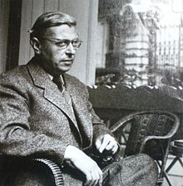
Жан-Поль Сартр (1905-1980)

Slide 216
Окончил Высшую нормальную школу.
Преподавал философию в различных лицеях Франции.
«Бытие и ничто» (1943).
С 1944 г. целиком посвятил себя литературной работе.
Жена – Симона де Бовуар.
1964 – Нобелевская премия по литературе. Отказался.
«Экзистенциализм – это гуманизм».

Slide 217
«Всевозможные знаки отличия подвергают его читателей давлению, которое я считаю нежелательным. Существует разница между подписью “Жан-Поль Сартр” или “Жан-Поль Сартр, лауреат Нобелевской премии”».
Во-вторых, Сартр – сторонник социализма и поэтому не может принять премию, носящую буржуазный характер, которая «на деле представляет собой награду, предназначенную для писателей Запада или “мятежников” с Востока».
В-третьих, Сартр не хочет, чтобы общественность посчитала, что принятие им этой премии означало бы, что он «за 250 тысяч крон отказался от принципов, которые являются не только моими собственными, но и разделяются всеми моими товарищами».
«Почему я отказался от премии»

Slide 218
В-себе-бытие и для-себя-бытие.
«Бытие есть. Бытие есть в себе. Бытие есть то, что оно есть. Вот три признака, которые предварительное рассмотрение феномена бытия позволяет присвоить бытию феноменов».
Всякое сознание есть сознание о том, что сознанием не является. Поэтому по отношению к миру сознание есть ничто, дыра в бытии.

Slide 219
Изменение и отрицание появляются тогда, когда в бытие-в-себе приходит человеческое сознание, и оно становится для-себя-бытием.
«Бытие для-себя… определяется как сущее тем, что оно не есть, и не сущее тем, что оно есть». Поэтому основная характеристика для-себя-бытия — это отрицание.

Slide 220
Человек чувствует себя в раздвоении, он вечно недоволен и тем самым устремлен в будущее. Человек всегда существует в будущем, он всегда находится в самораздвоении, т. е. в самоотрицании. Человек — это проект, поэтому нет такой ситуации в мире, которая могла бы человека подмять под себя. Человек, по Сартру, абсолютно свободен.
«Мы никогда не были так свободны, как во время немецкой оккупации... И выбор, который каждый делал для себя, был настоящим, потому что это был выбор перед лицом смерти, потому что мы всегда могли высказаться в духе “Лучше уж смерть, чем…”».

Slide 221
Поэтому человек есть прежде всего возможность, а не действительность, он всегда больше, чем он есть. Такое явление в философии называется «превращенная каузальность», т. е. не прошлое определяет настоящее и будущее, а наоборот, будущее определяет настоящее и в свою очередь прошлое.

Slide 222
Суть экзистенциализма можно свести к фразе, что существование предшествует сущности: «…экзистенциализм… учит, что если даже Бога нет, то есть по крайней мере одно бытие, у которого существование предшествует сущности, бытие, которое существует прежде, чем его можно определить каким-нибудь понятием, и этим бытием является человек».
Даже если бы Бог и существовал, то ничто не изменилось бы, ибо свобода человека абсолютна: «экзистенциализм — это не что иное, как попытка сделать все выводы из последовательного атеизма».

Slide 223
«Свобода — это как раз то ничто, которое содержится в сердце человека и которое вынуждает человеческую реальность делать себя, вместо того чтобы быть».
Сознание и свобода тождественны, и сущность человеческого бытия состоит в его свободе.

Slide 224
«Человек не может быть то свободным, то рабом — он полностью и всегда свободен или его нет».
«Обреченность человека в свободе»: «мы приговорены к свободе… брошены в свободу».
«Я осужден навсегда существовать вне своей сущности, вне движущих сил и мотивов моего действия; я осужден быть свободным».

Slide 225
Ни одна ситуация не может ограничить свободу действий человека, поэтому узник так же свободен, как и так называемый свободный человек, в том случае, если он живет подлинным бытием.
«…Мы не будем говорить, что заключенный всегда свободен выйти из тюрьмы — это было бы абсурдно, тем более то, что он всегда свободен желать освобождения — это было бы бессмысленной болтовней, однако он всегда свободен пытаться бежать (или освобождаться), то есть в каких бы условиях он ни находился, он может проектировать свой побег и познать ценность своего проекта, начав действовать».

Slide 226
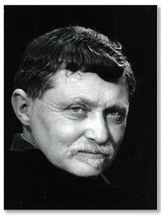
Габриэль Марсель(1889-1973)

Slide 227
Во время 1 Мировой войны работал в Красном кресте.
Потом – в литературных журналах, преподавал в школе.
Был атеистом, но в 1929 г. принял католичество.
Работал редактором в католическом издательстве «Plon».

Slide 228
Свое учение называл неосократизмом.
«Слово "неосократизм" мне кажется значительно более подходящим для характеристики моих подчас спотыкающихся шагов» («Трагическая мудрость философии»)

Slide 229
Борьба против догматизма, особенно против идеалистического догматизма, ибо идеализм извращает саму суть духа. Он превращает дух в объект, тогда как дух — это всегда субъективное начало.
Причина – в субъект-объектных отношениях.
Субъект-объектному отношению противопоставляется эмоциональное отношение, ведь эмоция — это то, что соединяет.

Slide 230
Противопоставление проблемы и таинства. Философия рассматривала все в проблемном ключе. Но «там, где есть проблема, я работаю с данными, расположенными передо мной, но в то же время все происходит так, как если бы я вовсе не обращал внимания на себя в процессе решения; я бы лишь подразумевался в нем».

Slide 231
В некоторых случаях возникает вопрос: кто я — вопрошающий об этой проблеме? В этом случае возникает таинство. Таинство всегда захватывает всего человека целиком: «…таинство — это проблема, которая распространяется на собственные данные, охватывает их и тем самым превосходит себя в качестве просто проблемы».
В таинстве нет противоположности субъекта и объекта, Я и не-Я.

Slide 232
Вместо вещных отношений должно быть отношение человека к другому человеку как к такому же субъекту, должно быть отношение Я и Ты.
Человеку, который преодолел субъект-объектные отношения и перешел в мир таинства, дается откровение.
Бог открывает Себя как некое Бытие, в котором не существует никаких противоположностей, и это бытие просвечивает сквозь экзистенцию человека.

Slide 233
Поэтому «надо покончить с идеей Бога-причины, Бога, сосредоточивающего в себе всю каузальность, или иначе, говоря более точным языком, с любым использованием в теологии понятия причинности. … Возможно, сказал бы я... что Бог, чью смерть правдиво возвестил Ницше, был богом аристотелевско-томистской традиции, богом-перводвигателем».

Slide 234
Место такого Бога должен занять истинный Бог христианства, Бог, с которым у человека существует молитвенная связь.
«В этой перспективе как главенствующая должна рассматриваться идея благодати, и я бы даже сказал, что единственно исходя из нее мы можем, пусть очень неловко, подняться до утверждения — не существования, но присутствия Бога».

Slide 235
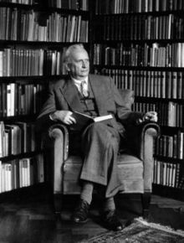
Карл Ясперс (1883-1969)

Slide 236
В 1908 г. окончил медицинский факультет Гейдельбергского университета;
в 1909 г. - степень доктора медицины.
В 1909—1915 годах работает в психиатрической лечебнице Гейдельберга.
1913 г. - диссертация, книга «Общая психопатология».
1919 г. - «Психология мировоззрений».
1921 - профессор философии в Гейдельберге.

Slide 237
Философские работы
Философия (3 т., 1932);
Экзистенциальная философия (1938);
Проблема немецкой вины (1946);
Философская вера (1948);
Смысл и назначение истории (1949);
Великие философы (1957);
Философская вера и откровение (1962).

Slide 238
«Вопрос о виновности»
С различных сторон (метафизической, моральной политической, экономической и т.п.) рассматривает проблему виновности Германии в развязывании самой страшной в истории войны.
Отмечая решающую вину Германии, Ясперс указывает и на определенную долю вины и западной Европы, вина которой, в частности, «была тогда в попустительстве, половинчатости, в политическом заблуждении»

Slide 239
Отношение к религии
«У меня совершенно отсутствовало специфическое церковное вероисповедание, и я так никогда и не почувствовал нужды преодолеть это»
«Философская автобиография»

Slide 240
Философия – не специальность, а самопознание.
Три вида философствования в соответствии с трояким членением бытия.
Объемлющее. «Бытие, которое не есть ни только субъект, ни только объект, которое в расщеплении на субъект и объект присутствует и в том, и в другом, мы называем объемлющим»
«Философская вера»

Slide 241
Три вида бытия.
Точнее, это «не три существующих друг рядом с другом рода бытия, но неразрывные друг с другом полюса бытия, в котором я нахожу себя»
«Философия». Кн. 1

Slide 242
1. Бытие-в-мире. Это обычное существование вещей, Dasein.
2. Экзистенция. Она замечается в пограничных ситуациях. Здесь философствование — это высветление экзистенции, это истинное самопознание человека. «Только в коммуникации я являюсь самим собой, — если речь идет о том, чтобы не просто впустую проживать жизнь, но исполнять ее».

Slide 243
3. Трансценденция. Экзистенция проявляется в коммуникации с другой экзистенцией и с трансценденцией.
«Как экзистенция мы имеем отношение к Богу — трансценденции».

Slide 244
Наличие свободы говорит о независимости человека от материального мира детерминизма и причастности его сверхприродному миру:
«На вершине свободы, когда наши поступки являются как необходимые — не вследствие внешней необходимости неизбежного, не в силу природного закона, события, но как внутреннее согласие волящего, волящего так и никак иначе, — мы сознаем наше свободное бытие как то, что дано нам трансценденцией. Чем подлиннее свобода человека, тем более он уверен в Боге».

Slide 245
Соотнесенность экзистенции с трансценденцией осуществляется в акте веры.
Мыслить трансценденцию человек может лишь неадекватным образом. Мысля трансценденцию, человек «вмысливает ее в предметы», т. е. выражает трансценденцию на некотором более понятном ему предметном уровне.

Slide 246
Человек выдумывает некоторые шифры, в которых человек пытается познать трансценденцию. Эти шифры создаются в экзистенциальном акте философской веры.
Религиозная вера превращает шифры в символ и тем самым опредмечивает их, сводит трансценденцию на уровень бытия-в-мире.

Slide 247
Религиозная вера всегда есть вера во что-то. Вера в Бога как в некоторый объект. Но это не истинная вера, ибо субъект-объектные отношения — это всегда отношения некоторого знания. Представляя Бога в качестве объекта, религиозная вера как бы изменяет сама себе: она превращается в знание.

Slide 248
В религиозной вере нет истинной веры, есть только знание, которое принимает вид веры.
Религия, чтобы остаться правдивой, нуждается в совестливости философии, а философия, чтобы остаться наполненной, нуждается в субстанции религии.

Slide 249
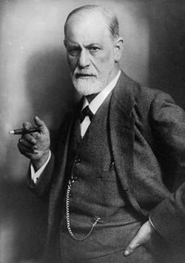
Зигмунд Фрейд (1856-1939)

Slide 250
1881 – окончил медицинский ф-т Венского университета.
1885-1886 – стажировка в Париже у Жана Шарко.
Пишет своей невесте Марте: «Я отправлюсь в Париж, стану великим учёным и вернусь в Вену с большим, просто огромным ореолом над головой, мы тотчас же поженимся, и я вылечу всех неизлечимых нервнобольных».
1886 – женился на Марте. 6 детей.
Занимается гипнозом.

Slide 251
1896 – смерть отца. Попытка применить метод психоанализа к себе.
1900 – «Толкование сновидений».
1908 г. – первый психоаналитический конгресс в Зальцбурге.
Раскол психоаналитического общества. Отходят К.-Г. Юнг и Альфред Адлер
1913 – «Тотем и табу».
1923 – раковая опухоль нёба.
1938 – уезжает в Англию.

Slide 252
Бессознательное
Движущие механизмы жизни человека - инстинкт самосохранения и инстинкт продолжения рода (половой инстинкт).
Половой инстинкт - libido (желание).
«Эдипов комплекс» (от трагедии Софокла «Царь Эдип»).

Slide 253
Методы психоанализа:
1. Анализ сновидений; сновидения — это королевские ворота в психоанализ.
2. Оговорки и описки.
3. Свободные ассоциации: врач-психоаналитик предлагает своему пациенту говорить о своих мыслях, чувствах, желаниях, ощущениях, образах, воспоминаниях без каких-либо задержек, в виде спонтанного процесса. Пациент должен говорить обо всем, что ему придет в голову, каким бы постыдным или тривиальным это ни казалось.

Slide 254
Три вида Я: id (оно), ego (Я) и super-ego (сверх-Я).
Id (оно): «Это темная, недоступная часть нашей личности; то немногое, что вам о ней известно, мы узнали, изучая работу сновидения и образование невротических симптомов, и большинство этих сведений носят негативный характер, допуская описание только в качестве противоположности Я».
Ego, или Я, — это область сознания.

Slide 255
Super-ego, или сверх-Я:
«Сверх-Я предъявляет самые строгие моральные требования к отданному в его распоряжение беспомощному Я, оно вообще представляет собой требования морали, и мы сразу понимаем, что наше моральное чувство вины есть выражение напряжения между Я и Сверх-Я».

Slide 256
Воздействие супер-ego на человеческое Я приводит к сублимации:
«Сублимация влечений представляет собой выдающуюся черту культурного развития, это она делает возможными высшие формы психической деятельности — научной, художественной, идеологической, - играя тем самым важную роль в культурной жизни».

Slide 257
Учение о религии
В работах «Тотем и табу», «Будущее одной иллюзии», «Неудовлетворенность культурой», «Человек Моисей и монотеистическая религия».
«Тотем и табу» – проблема: боязнь инцеста.
Миф об отце. «В один прекрасный день изгнанные братья соединились, убили и съели отца и положили таким образом конец отцовской орде».

Slide 258
«Они ненавидели отца, который являлся таким большим препятствием на пути удовлетворения их стремлений к власти и их сексуальных влечений, но в то же время они любили его и восхищались им. Устранив его, утолив свою ненависть и осуществив свое желание отождествиться с ним, они должны были попасть во власть усилившихся нежных душевных движений. Это приняло форму раскаяния, возникло сознание вины, совпадающее с испытанным всеми раскаянием. Мертвый теперь стал сильнее, чем он был при жизни».

Slide 259
«Христианский ритуал святого причастия, когда верующий поглощает кровь и плоть Спасителя, повторяет содержание старой тотемной трапезы, — конечно, только в его мягком, выражающем почитание, не в его агрессивном смысле»
«Человек Моисей и монотеистическая религия».

Slide 260
«Смутное ощущение вины, изначально присущее человечеству, во многих религиях воплотившееся в признание исконной виновности, первородного греха, представляет собой, по всей видимости, память о преступлении, за которое несут ответственность первобытные люди. Из христианского вероучения мы еще можем вынести догадку о том, в чем состояло это преступление. Если сын Божий принес свою жизнь в жертву, чтобы искупить первородный грех человечества, то, согласно закону талиона, предписывающему воздаяние мерой за меру, этим грехом было убийство, умерщвление. Только оно могло потребовать в качестве возмездия такой жертвы, как жизнь. А поскольку первородный грех был виной перед Богом-отцом, значит, наидревнейшим преступлением человечества было, по всей видимости, умерщвление прародителя кочующим племенем первобытных людей, в памяти которых образ убитого позже преобразился в божество. В своей книге “Тотем и табу” (1913) я постарался собрать аргументы в пользу такого понимания изначальной вины»
«Мы и смерть»

Slide 261
Религия появилась как результат того, что человек стремился уберечься от могучих сил природы. Он очеловечивает природу.
«Такая замена естествознания психологией не только дает мгновенное облегчение, она указывает и путь дальнейшего овладения ситуацией... Ведь в такой же беспомощности человек когда-то уже находился маленьким ребенком перед лицом родительской пары, не без оснований внушавшей ребенку страх, особенно отец, на которого при всем том можно было, однако, рассчитывать».

Slide 262
«Мне кажется неопровержимым выведение религиозных нужд из детской беспомощности и связанного с нею обожания отца… Мне трудно привести другой пример столь же сильной в детстве потребности, как нужда в отцовской защите».
Но каждый ребенок испытывает неосознанное сексуальное влечение к своей матери и поэтому ненавидит своего отца, что именуется Эдиповым комплексом. Возникает противоречивое отношение к отцу, являющееся причиной глубоких детских неврозов.

Slide 263
«Религию в таком случае можно было бы считать общечеловеческим навязчивым неврозом, который, подобно соответствующему детскому неврозу, коренится в Эдиповом комплексе, в амбивалентном отношении к отцу»
«Неудовлетворенность культурой»

Slide 264
«Русская душа отважилась сделать вывод, что грех — необходимая ступенька к наслаждению всем блаженством божественной милости, то есть в принципе богоугодное дело»
«Будущность одной иллюзии»

Slide 265
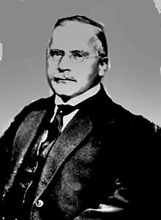
Карл-Густав Юнг (1875—1961)

Slide 266
Родился в семье пастора-евангелиста в Швейцарии.
Престижная гимназия.
«если а = b и b = с, то а = с; если по определению а было чем-то отличным от b, оно не могло быть приравнено к b, не говоря уже о с».
«…поскольку благодаря хорошей зрительной памяти я сумел в течение долгого времени не вполне честным образом успевать на уроках математики, у меня, как правило, были хорошие оценки».
«Воспоминания, сновидения, размышления»

Slide 267
Увлечение оккультизмом.
Медицинский факультет университета в Базеле. Психиатрия.
Диссертация «О психопатологии и патологии так называемых оккультных феноменов».

Slide 268
«Внезапно мое сердце сильно забилось, в волнении я вскочил из-за стола и глубоко вздохнул. Меня будто озарило на мгновение, и я понял: вот она, моя единственная цель, — психиатрия. Только здесь могли соединиться два направления моих интересов. Именно в психиатрии я увидел поле для практических исследований, как в области биологии, так и в области человеческого сознания, — такое сочетание я искал повсюду и не находил нигде. Наконец, я нашел область, где взаимодействие природы и духа становилось реальностью»
«Воспоминания. Сновидения. Размышления»

Slide 269
1907 г. - встреча с Фрейдом.
1911 – отказ от техники психоанализа.
Фрейд: «Я в Ваших работах не нахожу идеи бессознательного. Успокойте меня, пожалуйста».
Юнг: «Я до сих пор помню, как Фрейд сказал мне: “Мой дорогой Юнг, обещайте мне, что вы никогда не откажетесь от сексуальной теории. Это превыше всего. Понимаете, мы должны сделать из нее догму, неприступный бастион”».

Slide 270
У Фрейда бессознательное и сознание - антагонисты. От их конфликта возникают неврозы.
Юнг: бессознательное и сознание - две стороны единой личности, они взаимодействуют друг с другом.
«Аналитическая психология».

Slide 271
«Психологические типы» (экстраверты и интраверты)
«Символы и метаморфозы Либидо».
«Человек и его символы»
«Архетип и символ»
«Один современный миф»
«Тавистокские лекции»
«Психология и религия»
«AION»
«Ответ Иову»
«Психология и алхимия»
«О психологии восточных религий и философий»

Slide 272
Херлуф Бидструп

Slide 273
Бессознательное действует не как либидо, а как энергия.
Архетипы - это «трансцендентные по отношению к сознанию реальности, вызывающие к жизни комплексы представлений, которые выступают в виде мифологических мотивов». Образ кристалла.
В лечении важен анализ настоящего, а не прошлого.
Бессознательное и сознание взаимодействуют, они являются двумя сторонами одного целого.

Slide 274
Сознание (а оно является свободным) ставится перед некоторым выбором: есть архетип, который на него воздействует, и сознание должно выбрать: или вернуться к бессознательному, поддаться влиянию энергии, или же уйти от него, проявив свою волю, стать личностью.
Процесс индивидуации, самоосуществления - выделение сознательного из бессознательного. Человек пытается объяснить это состояние и инстинктивно стремится восстановить единство с бессознательным с помощью магии, мифа, различных обрядов, ритуалов и т. д. Таким образом в сознании возникают различные мифы, или символы.
В этом роль религии.

Slide 275
«Коллективное бессознательное».
«Бессознательное содержит как бы два слоя, а именно — личностный и коллективный. Личностный слой оканчивается самыми ранними детскими воспоминаниями; коллективное бессознательное, напротив, охватывает период, предшествующий детству, т.е. то, что осталось от жизни предков. В то время как образы воспоминаний личного бессознательного являются как бы заполненными, ибо пережитыми, образами, архетипы коллективного бессознательного представляют собой формы незаполненные, ибо они не пережиты индивидуумом лично».
Аналогия кристалла.

Slide 276
В религии – скептик: нельзя узнать, есть Бог или нет.
«Дело в том, что понятие Бога — совершенно необходимая психологическая функция иррациональной природы, которая вообще не имеет отношения к вопросу о существовании Бога. Ибо на этот вопрос человеческий интеллект никогда не сможет ответить; еще менее способен он дать какое-либо доказательство бытия Бога. Кроме того, такое доказательство излишне; идея сверхмогущественного, божественного существа наличествует повсюду, если не осознанно, то по крайней мере бессознательно, ибо она есть некоторый архетип».
Поэтому религия играет положительную роль. Она связывает бессознательное и личность.
Современный миф – НЛО.

Slide 277
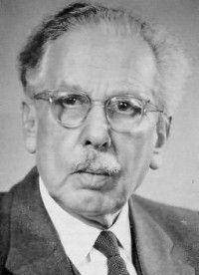
Людвиг Бинсвангер (1881–1966)

Slide 279
Бинсвангер полностью отказывается от понятия бессознательного.
Понятия страха, времени, бытия в мире и т. д. - наиболее важные. Но главным является не понятие страха, а понятие любви. Именно любовь связывает воедино всю психику человека.
Фрейдовский психоанализ ограничивается эфирным миром сна.

Slide 280
Психиатрия «не просто исследует отдельные сферы явлений и реальности, которые можно найти “в человеческих существах”, но, скорее, исследует бытие человека как целого. На такой вопрос нельзя ответить с помощью одних научных методов… Ибо, как говорит Хайдеггер, бытие человека нельзя установить с помощью “суммирующего перечисления” довольно двусмысленных онтологических модусов тела, разума и души. Необходим возврат к (субъективной) трансцендентности, к Dasein как бытию-в-мире, даже несмотря на то, что постоянное внимание получает его объективная трансцендентность».

Slide 281
То, что Хайдеггер называл неподлинным существованием человека, Бинсвангер считает определяющей характеристикой душевного расстройства.
Психическая болезнь — это высшая степень неподлинности, так как в этом состоянии человек совершенно несвободен. Такой человек живет в мире механических, навязчивых действий, над его сознанием господствуют какие-то внешние, чуждые, страшные силы. Нарушается целостность существования, модус «заброшенности» доминирует над всеми остальными.

Slide 282
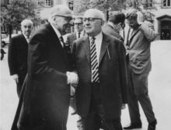
Франкфуртская школа
Макс Хоркхаймер
Теодор Адорно

Slide 283
Теодор Адорно (1903–1969)
«Социология музыки».
«Проблемы философии морали».
«Эстетическая теория»
«Исследование авторитарной личности».
«Философия новой музыки».
«Негативная диалектика»
«Жаргон подлинности»

Slide 284
Макс Хоркхаймер (1895–1973)
«Затмение разума» (1947),
«Между философией и социальными науками» (1930–1938)

Slide 285
«Диалектика просвещения» (1947).
Задача работы - «дать ответ на вопрос, почему человечество, вместо того чтобы прийти к истинно человеческому состоянию, погружается в пучину нового типа варварства».
Тупик вызван культом рациональности, уходящим корнями в идеологию Просвещения.

Slide 286
«Усиление своей власти люди оплачивают ценой отчуждения от всего того, на что их власть распространяется. Просвещение относится к вещам точно так же, как диктатор к людям. Они известны ему в той степени, в какой он способен манипулировать ими. Человеку науки вещи известны в той степени, в какой он способен их производить. Тем самым их в-себе становится их для-него».

Slide 287
«Публикация “Экономическо-философских рукописей”, написанных Марксом в 1844 г., — важнейшее событие в истории марксистских штудий»
Маркузе Г. «Основания исторического материализма»
«Человек относится к продукту своего труда, к своему опредмеченному труду, как к предмету чуждому, враждебному, могущественному, от него не зависящему», «рабочий относится к продукту своего труда как к чужому предмету», «освоение предмета выступает как отчуждение до такой степени, что чем больше предметов рабочий производит, тем меньшим количеством их он может владеть и тем сильнее он подпадает под власть своего продукта, капитала»
Маркс К. Экономическо-философские рукописи.

Slide 288
Отчуждение человека от мира вызывает отношение и к миру, и к самому себе, и к другим людям как к вещи.
Вещизм по отношению к миру проявляется как потребительское отношение к миру, по отношению же к людям он проявляется в возникновении различного рода агрессивных форм поведения, в том числе тоталитарных государств, фашистских и социалистических, в росте преступности, когда человек видит в другом человеке некоторую вещь, способную удовлетворить его собственные прихоти.

Slide 289
«Опредмечивающее мышление, точно так же как и больное, содержит в себе произвол самой вещи, совершенно чуждой субъективной цели, оно предает забвению саму вещь и именно тем самым уже учиняет над ней то насилие, которое совершается над ней в практике. Безоговорочный реализм цивилизованного человечества, достигающий своей кульминации в фашизме, представляет собой специальный случай параноидального бреда, обесчеловечивающего природу и, в конечном итоге, сами народы».

Slide 290
Отсюда рост массовой культуры, потребительского отношения ко всему и т. д. Это черты так называемой «неудавшейся цивилизации».

Slide 291
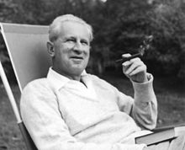
Герберт Маркузе (1898–1979)

Slide 292
1933 – в США.
1945 – в Германии, в комиссии по денацификации
«Онтология Гегеля и основание теории историчности» (1932)
«Разум и революция» (1941)
«Эрос и цивилизация» (1955)
«Советский марксизм: критический анализ» (1958)
«Одномерный человек» (1964)
«Культура и общество» — статьи разных лет в 2-х т. (изд. в 1965)
«Конец утопии: Герберт Маркузе ведет дискуссию со студентами и профессорами Свободного университета в Зап. Берлине» (1967)
«Негации. Эссе по критической теории» (1968)
«Психоанализ и политика» (1968)
«Идеи к критической теории общества» (1969)
«Эссе об освобождении» (1969)
«Контрреволюция и бунт» (1972)
«Эстетическое измерение: К критике марксистской эстетики» (1977)

Slide 293
«Одномерный человек»
Современное общество «способно "предоставлять блага" во всем большем масштабе и использовать научное покорение природы для научного порабощения человека».
Общество потребления.
«Технологические процессы механизации и стандартизации могли бы высвободить энергию индивидов и направить ее в еще неведомое царство свободы по ту сторону необходимости. Это изменило бы саму структуру человеческого существования; индивид, избавленный от мира труда, навязывающего ему чуждые потребности и возможности, обрел бы свободу для осуществления своей автономии в жизни, ставшей теперь его собственной».

Slide 294
Общество навязывает ложные потребности.
«"Ложными" являются те, которые навязываются индивиду особыми социальными интересами в процессе его подавления: это потребности, закрепляющие тягостный труд, агрессивность, нищету и несправедливость. … Результат - эйфория в условиях несчастья. Большинство преобладающих потребностей (расслабляться, развлекаться, потреблять и вести себя в соответствии с рекламными образцами, любить и ненавидеть то, что любят и ненавидят другие) принадлежат именно к этой категории ложных потребностей».

Slide 295
Вещизм проявляется вследствие того, что сверх-Я подавляет оно, т. е. либидо. Нужно освободить энергию либидо, раскрепостить эрос, на который давит общество, нужно отрицать сверх-я, отрицать власть цивилизации. Без сексуальной революции невозможна и социальная революция.
Одномерный человек. В XIX в. человек был двухмерным: он потреблял и производил различные материальные блага, но имел и второе измерение — революционное. Сейчас – только потребитель.

Slide 296
«Однако под консервативно настроенной основной массой народа скрыта прослойка отверженных и аутсайдеров, эксплуатируемых и преследуемых представителей других рас и цветных, безработных и нетрудоспособных. Они остаются за бортом демократического процесса, и их жизнь являет собой самую непосредственную и реальную необходимость отмены невыносимых условий и институтов. Таким образом, их противостояние само по себе революционно, пусть даже оно ими не осознается. Это противостояние наносит системе удар снаружи, от которого она не в силах уклониться; именно эта стихийная сила нарушает правила игры и тем самым разоблачает ее как бесчестную игру.

Slide 297
Когда они (отверженные) объединяются и выходят на улицы, безоружные, беззащитные, с требованием самых простых гражданских прав, они знают, что столкнутся с собаками, камнями, бомбами, тюрьмами, концентрационными лагерями и даже смертью. Но их сила стоит за каждой политической демонстрацией жертв закона и существующего порядка. И тот факт, что они уже отказываются играть в эту игру, возможно, свидетельствует о том, что настоящему периоду развития цивилизации приходит конец».
Фрейдо-марксизм.

Slide 298
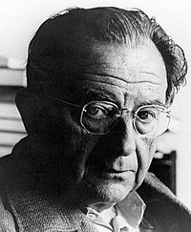
Эрих Фромм (1900–1980)

Slide 299
Родился во Франкфурте-на-Майне в еврейской семье.
Религиозное образование.
Гейдельбергский университет – философия.
Берлинский психоаналитический институт.
С 1925 г. практикующий психоаналитик.
С 1934 г. – в Нью-Йорке, преподает в Колумбийском университете.
С 1950 г. в Мексике, потом опять США.
Член социалистической партии США.
Скончался в Швейцарии.

Slide 300
«Бегство от свободы» (1941),
«Психоанализ и этика» (1946),
«Человек для себя» (1947),
«Мужчина и женщина» (1949),
«Здоровое общество» (1955),
«Искусство любить» (1956),
«Догмат о Христе» (1963),
«Иметь или быть» (1976),
«Величие и ограниченность теории Фрейда» (1979).

Slide 301
Фрейд биологизировал человека, слишком увлекся научной стороной. Забыл про социальную философию.
«Все … стремления и страхи, которые можно обнаружить в человеке, развиваются как реакции на определённые условия жизни. … Ни одна из таких склонностей не является изначально присущей человеку. … Образ жизни, обусловленный особенностями экономической системы, превращается в основополагающий фактор, определяющий характер человека, ибо властная потребность самосохранения вынуждает его принять условия, в которых ему приходится жить»
«Бегство от свободы»

Slide 302
«Взгляд Фрейда сужался его механистическим материализмом, который объяснял потребности человеческой природы его сексуальностью. Взгляд Маркса был гораздо более широким благодаря тому, что он видел, как классовое общество уродует человека, и поэтому мог составить представление о неизуродованном человеке и возможностях для его развития в том случае, если общество станет подлинно человечным. Фрейд был либеральным реформатором, Маркс — радикальным революционером. Но сколь бы разными они ни были, их объединяло непреклонное желание освободить человека, непоколебимая вера в то, что средством освобождения является истина, а условием освобождения — способность человека разорвать оковы иллюзий»
«Из плена иллюзий. Как я столкнулся с Марксом и Фрейдом»

Slide 303
При капитализме стремление к индивидуальности ведёт к одиночеству, ощущению своей ничтожности и бессилия.
«Основные корни современного капитализма, его экономической структуры и его духа мы находим не в итальянской культуре позднего средневековья, а в экономической и общественной ситуации Центральной и Западной Европы и в выросших из нее доктринах Лютера и Кальвина».

Slide 304
С одной стороны, Лютер дал свободу в области веры. С другой, - человек раб Бога, ибо полностью греховен.
«Решение Лютера - это сегодняшнее решение очень многих людей, хотя они мыслят не в богословских терминах: уверенность достигается отказом от своей изолированной личности, превращением себя в орудие могущественной внешней силы».

Slide 305
«Свободный, изолированный индивид сломлен ощущением своей убогости, и теология Лютера выражает это чувство бессилия и сомнения. Облик человека, изображенный им в религиозных терминах, отражает положение индивида, возникшее в результате происходящих социально-экономических перемен. Представитель среднего класса был так же беспомощен перед лицом новых экономических сил, как обрисованный Лютером человек перед лицом Бога»
«Бегство от свободы»

Slide 306
Невроз – это неудачная попытка разрешения конфликта между непреодолимой внутренней зависимостью и стремлением к свободе.
Эдипов комплекс – «реакция ребёнка на давление родительского авторитета, который есть неотъемлемая черта патриархальной организации общества» («Человек для самого себя»).
Основная моральная проблема современности — это безразличие человека к самому себе. Задача гуманистического психоанализа — в раскрытии человеком правды о себе.

Slide 307
Человек, с одной стороны, часть природы, с другой —противостоит ей. Как над-природное существо человек свободен, а как природное он включен в причинно-следственные связи природы.
Человек свободен и в то же время боится своей свободы.

Slide 308
Гуманистический социализм – не революционный, он возможен вследствие совершенствования каждой личности, преодоления отчуждения человека от общества.
«Человек оказывается перед выбором: либо избавиться от свободы с помощью новой зависимости, нового подчинения, либо дорасти до полной реализации позитивной свободы, основанной на неповторимости и индивидуальности каждого»
«Бегство от свободы»

Slide 309
«Быть означает давать выражение всем задаткам, талантам и дарованиям, которыми наделён каждый из нас. Это значит преодолевать узкие рамки своего собственного «я», развивать и обновлять себя и при этом проявлять интерес и любовь к другим, желание не брать, а давать»
«Иметь или быть»

Slide 310
«Сегодня человек стоит перед самым главным выбором: это выбор не между капитализмом и коммунизмом, а между роботизмом (как в его капиталистической, так и коммунистической форме) и гуманистическим коммунитарным социализмом»
«Здоровое общество»
Психология малых групп. Человек всегда раскрывается в малой группе, в некоем коллективе — религиозной общине, спортивной команде, художественной секции и т. п.

Slide 311
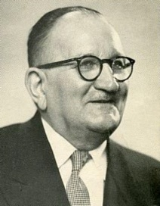
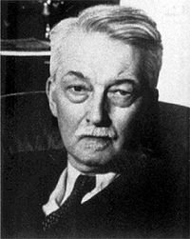
НЕОТОМИЗМ
Этьен Жильсон
(1884-1978)
Жак Маритен (1882-1973)

Slide 312
Создание неотомизма «снизу». Роль философии Бергсона.
«Созданная Бергсоном философия природы была для нас своего рода освобождением» (Жильсон Э. «Философ и теология»)
«…Отталкиваясь от научных представлений своего времени, так же, как ранее это проделал Аристотель, Бергсон очень скоро пришел к разоблачению сциентизма, материализма и детерминизма, которые сами теологи считали своими опаснейшими врагами. Немаловажно также и то обстоятельство, что, опровергая эти заблуждения, Бергсон не просто заимствовал те аргументы, которые были выдвинуты против науки IV века до Р.Х., он черпал свои опровержения именно из самой науки XX века» (Там же).

Slide 313
«Отрицание метафизики именем современной науки столкнулось лицом к лицу с утверждением метафизики на основании точного продолжения той же самой науки. Позитивизм потерпел поражение от философии, которая была еще более позитивной, чем он сам. Демонстрируя большую по сравнению с критицизмом и сциентизмом требовательность в том, что касалось научности, Бергсон тем самым наносил им сокрушительный удар» (Там же).

Slide 314
Сверху:
1869 г. - I Ватиканский собор. Принята «Догматическая конституция о католической вере». Осужден атеизм и основанные на нем рационализм, пантеизм и материализм.
Папа Пий IX призвал к возвращению к старым церковным ценностям, особенно к изучению наследия Фомы Аквинского.
Папа Льва XIII: социальные беспорядки - следствие интеллектуальных беспорядков.

Slide 315
4 августа 1879 г. папа Лев XIII - энциклика «Aeterni Patris» (обзор всех церковных авторов, которые в своих работах так или иначе ссылались на философию - Татиан, Иустин Философ, Афинагор, блаж. Августин, Василий Великий, Григорий Богослов, Григорий Нисский, Иоанн Дамаскин, Лев Великий, Григорий Великий и др.).
7 июля 1914 г. - «24 томистских тезиса», папа Пий X. Формулируются основные положения томизма в онтологии, теодицее, космологии, теории познания и т. д.

Slide 316
Вера и разум
В отношении богословия и философии отражается таинственная связь Божественного и тварного вообще. «Философия — служанка богословия».
«Чтобы служанка выполняла свои обязанности, она должна быть невpедимой; кpоме того, хотя служанку и нельзя назвать госпожой, то все же она из дома последней» (Жильсон Э. Философ и теология).

Slide 317
Предмет веры шире, чем предмет разума. Вера главенствует над разумом, как религия и богословие главенствуют над философией. Вера - критерий любой истины. Поэтому разум не может противоречить истинам Церкви.
Богословие придает философии форму цельного здания, создает ей фундамент, которого она лишается, пускаясь в «свободное плавание». Но и богословие без философии тоже не может существовать: «без Плотина не было бы теологии св. Августина, без Аристотеля теологии св. Фомы».

Slide 318
С помощью философии богословие становится более доказательным. Апелляция к истинам разума — это единственный способ разговаривать с людьми неверующими.
Жильсон так определил сущность томизма: «Уверуй — и думай, что хочешь».

Slide 319
Онтология
Двойная онтология: бытие Бога (esse) и сотворенное бытие (ens).
В Боге сущность совпадает с существованием (поэтому Он непознаваем), в мире же существование и сущность разделены.
Э. Жильсон: «Если две философские доктрины по-разному понимают бытие, то это означает, что между ними нет ничего общего».

Slide 320
Поскольку бытие Бога духовно (Бог есть Дух), то и единство мира состоит в его духовности.
Христианская философия — это реализм, объединяющий в себе и материальное, и идеальное начало.
О Боге можно знать только по аналогии, познавая материальный мир. Прямое знание о Боге невозможно. Поэтому важно откровение.

Slide 321
Человек
Человек «есть дух в теле, дух в материи, “дух в мире”» (Корет Э.)
Три вида познания:
1. чувственное - несовершенное, ибо это есть познание единичного.
2. разумное, которое познает общее и поэтому является подлинным познанием.
3. познание Бога.

Slide 322
Свобода как выбор. Свободным может быть только разумное существо, ибо нужно знание целей.
«Корень свободы находится исключительно в разуме» (Ж. Маритен).
Свобода дана человеку Богом, но в рамках благодати.
Нравственность трансцендентна по отношению к этому миру. Существование нравственности показывает, что она из мира не выводится, следовательно, сама цель жизни человека также трансцендентна.

Slide 323
Грех и зло в мире проистекают из свободной воли человека, и зло существует в мире не потому, что Бог создал нечто несовершенное, а, наоборот, потому, что страдание необходимо для человека. Мир без страдания был бы умалением Бога, а не Его возвышением.

Slide 324
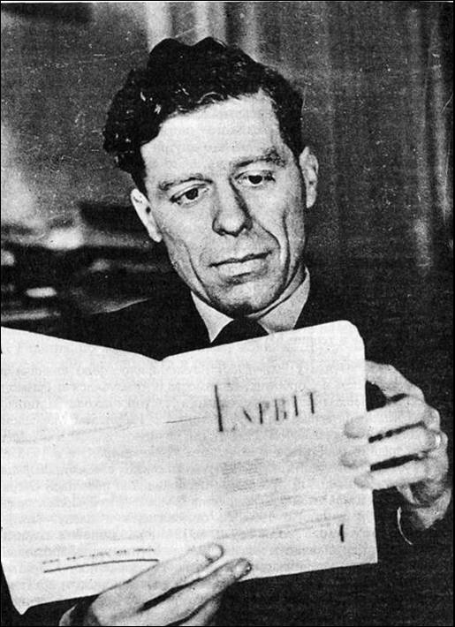
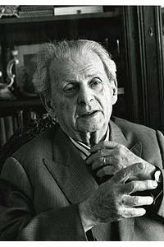
Персонализм
Эммануэль Мунье
(1905-1950)
Морис Недонсель (1905–1976)

Slide 325
Конец XIX в. в США: Джосайя Ройс, Борден Паркер Боун, Уильям Эрнест Хокинг. Журнал «Personalist».
Начало XX в. - Лев Шестов и Николай Бердяев.
Эмманюэль Мунье и Жан Лакруа. 1932 г. журнал «L’esprit» («Дух»). Морис Гюстав Недонсель, Поль Рикёр, Поль-Луи Ландсберг и др.
Мунье: «Что такое персонализм», «Персонализм», «Манифест персонализма».

Slide 326
Персонализм — это не философская школа; это умонастроение, жизненная позиция, переоценка ценностей.
Спиритуалисты и материалисты впадают в одно и то же заблуждение: разделяют тело и душу, мышление и деятельность, homo faber и homo sapiens (человека созидающего и человека мыслящего).

Slide 327
«Духовная революция будет экономической или ее не будет. Экономическая революция будет духовной или она не будет революцией».
Единство материального и духовного в личности.
Основные термины персонализма: вовлечение и трансценденция: вовлечение человека в материальный и духовный процесс настоящего мира и трансценденция, т. е. выход его из этого процесса.

Slide 328
Личность, в которой пересекаются все слои бытия — и духовный, и материальный — оказывается онтологичной. Она должна быть возведена к некоему личному началу, объединяющему все личности, т. е. к Богу.
Человеку нужно вернуться к своим истокам — к Богу, что человек должен через Бога вернуться к самому себе, и таким образом познать самого себя и обрести мир и в своей душе, и в обществе.

Slide 329
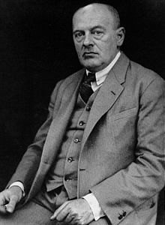
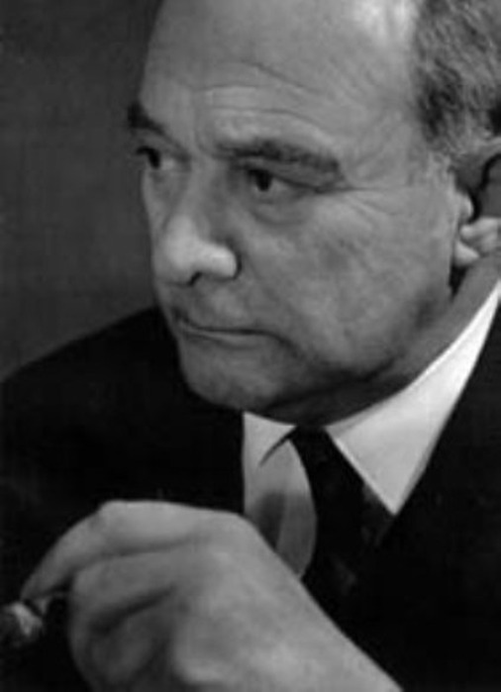
Философская антропология
Макс Шелер (1874-1928)
Хельмут Плесснер (1892-1995)

Slide 330
Влияние Гуссерля на Шелера.
«Положение человека в космосе»
Кризис мира – это кризис понимания человека. Коммунизм - это отказ от человека.
Причина - абсолютизация знаний контроля (естественнонаучных знаний) и недооценка знаний культуры. Главное значение имеют знания спасения, но ими люди полностью пренебрегают.
Иерархия наук: естественные науки, науки о культуре (в том числе философия) и учение о спасении, т. е. религия.
Человек подпадает под все эти учения. Либо философия занимается человеком, либо она вообще ничем не должна заниматься.

Slide 331
Четыре класса ценностей: ценности удовольствия, ценности жизни, ценности духа и ценности религии.
Бог — это высшая ценность.
В человеке есть два начала: жизненное начало и дух, идущий от Бога.
Божественный дух превосходит человеческую природу, поэтому человек становится человеком тогда, когда он ассимилирует в себя дух божественный.

Slide 332
Достояние духа достигается благодаря словам, в которых выражается вся культура. Слово является символом, через который человек может познать Бога. Человек может познать сам себя, познавая в себе духовные божественные проявления сквозь символы. Символы — это и наука, и религия, миф, философия и т. п. Сквозь них просвечивает Божественная реальность, поэтому тайна мира, а также тайна Бога сокрыты в человеке.
Философская антропология должна быть не разделом какой-либо философской системы, а наоборот, вся философия должна выводиться из человека.
Биологическая антропология: Гелен, Плесснер.
Функциональная антропология: Э.Кассирер.

Slide 333
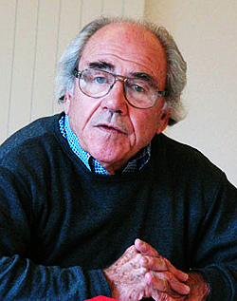
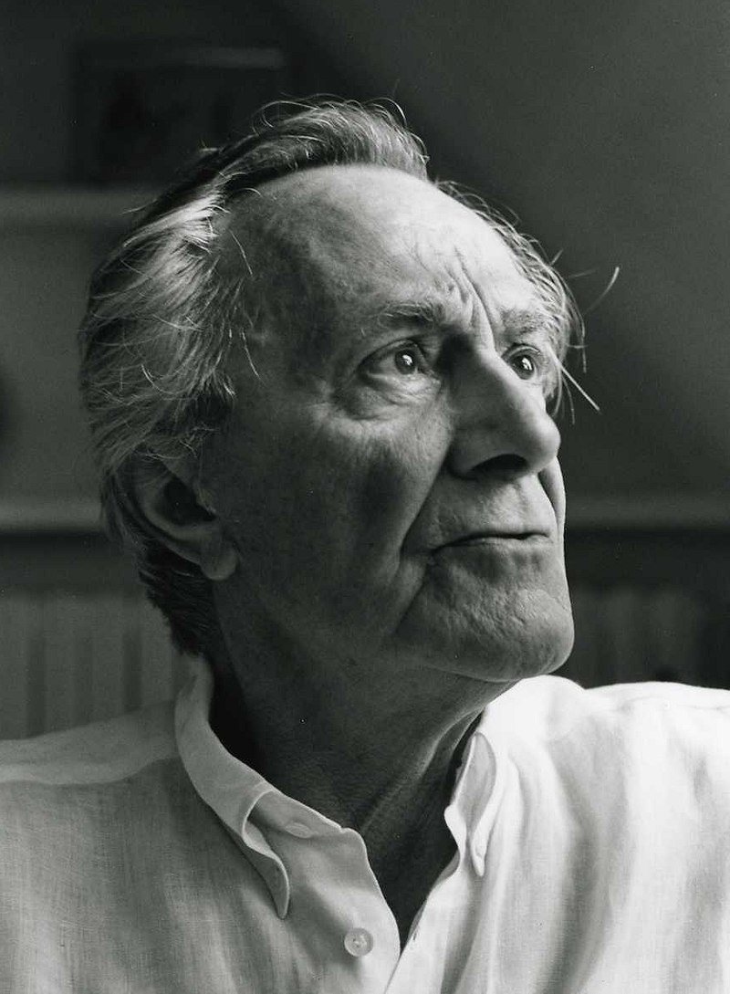
Постмодернизм
Жан Бодрийя́р (1929-2007)
Жан-Франсуа Лиотар (1924-1998)

Slide 334
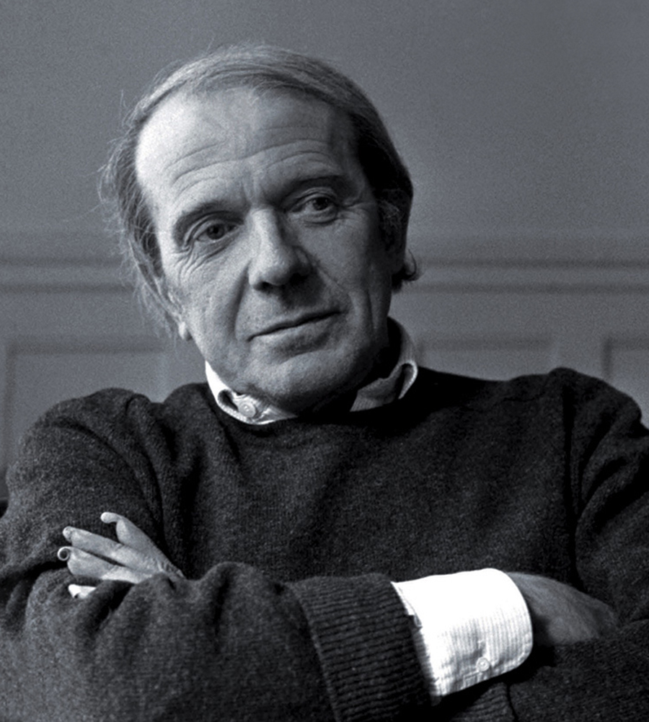
Жак Деррида (1930-2004)
Жиль Делёз (1905-1995)

Slide 335
Мишель Фуко (1926-1984)

Slide 336
Лиотар: «Состояние постмодерна» (1979)
«Наша рабочая гипотеза состоит в том, что по мере вхож­дения общества в эпоху, называемую постиндустриаль­ной, а культуры — в эпоху постмодерна, изменяется ста­тус знания. Этот переход начался по меньшей мере с конца пятидесятых годов. Научное знание — это вид дискурса. Поэтому можно сказать, что на протяжении сорока лет так назы­ваемые передовые науки и техники имеют дело с язы­ком».
«Было бы естественным полагать, что увеличение числа информационных ма­шин занимает и будет занимать в распространении зна­ний такое же место, какое заняло развитие средств пе­редвижения сначала человека (транспорт), а затем зву­ка и изображения (медиа)».

Slide 337
«Знание производится и будет производить­ся для того, чтобы быть проданным, оно потребляется и будет потребляться.
Известно, что в последние десятилетия знание ста­ло главной производительной силой. Знание уже является и будет важнейшей, а может быть, самой значительной ставкой в мировом сопер­ничестве за власть».

Slide 338
До сих пор была история предметного мира. А начинается история информационной реальности. Но постмодернизм не хочет быть отражением только нового искусственного мира, он развертывается как идеология всего человеческого мышления.
Генетика, кибернетика – везде язык.
Философия как метафизическое учение о бытии подвергается полному структурному демонтажу, а иногда и детальной «зачистке». Деконструкции до блоков, а иногда и деструкции (разрушению) до материала. Если остаются цитаты, то для критики или превращения в нечто противоположное.

Slide 339
Ж. Делез: «Занимаясь историей философии вполне можно мыслить бородатого Гегеля, безбородого Маркса и усатую Джоконду».
Ж. Деррида. Главная цель деконструкции – отрицание традиционного мира человеческого бытия и основанной на его признании онтологии, соответствующей ей гносеологии, любого «присутствия» бытия не только природы, материи и их «зеркала», сознания, но и трансцендентного, идеальных сущностей Платона, психофизического дуализма Декарта, трансцендентализма Канта, вообще «основного вопроса философии», во всех его существовавших формах и предлагавшихся решениях. Отрицание всей до сих пор когда-либо бывшей в истории человечества философии. Замены присутствия отсутствием.

Slide 340
Ж. Делез и Ф. Гваттари: «Концепт лишен пространственно-временных координат и имеет лишь интенсивные ординаты. В нем нет энергии, а есть только интенсивности, он аэнергичен. Концепт – это событие, а не сущность и не вещь… Концепт определяется как нераздельность конечного числа разнородных составляющих, пробегаемой некоторой точкой в состоянии абсолютного парения с бесконечной скоростью…».
Референт концепта - информационная реальность.
Таким образом, концепт – это понятие, потерявшее изначальный гносеологический статус концепции и ставшее видом бытия, «онтосом».

Slide 341
«Он реален без актуальности, идеален без абстрактности… У него нет референции; он автореферентен, будучи творим, но одновременно сам полагает себя и свой объект. В его конструировании объединяются относительное и абсолютное».
«Концепт – это конфигурация, констелляция некоторого будущего события… Всякий раз выделять событие из живых существ – такова задача философии, когда она создает концепты и целостности».

Slide 342
Мир концептов – мир чистых бытийствующих форм без содержания.
Возникает новая онтология – учение о целиком искусственном информационно-виртуальном мире.

Slide 343
Ж. Бодрийяр: «Симулякр — это псевдовещь, замещающая „агонизирующую реальность“ постреальностью посредством симуляции» («Симулякры и симуляция»).
Современное общество заместило реальность и смысл символами и знаками, и весь человеческий опыт — это симуляция реальности. Более того, эти симулякры не только не являются отражениями реальности, они даже не обманчивые отражения.
Бодрийяр в своей знаменитой работе «Войны в Заливе не было» назвал симулякром войну 1991 года в Персидском заливе, в том смысле, что у наблюдающих за этой войной по CNN не было никакой возможности знать, было ли там что-нибудь на самом деле, или это просто пляска картинок.

Slide 344
Нарратив фиксирует процессуальность самоосуществления как способ бытия повествовательного текста. Важнейшей атрибутивной характеристикой нарратива является его самодостаточность и самоценность: процессуальность повествования разворачивается «ради самого рассказа, а не ради прямого воздействия на действительность, то есть, в конечном счете, вне какой-либо функции, кроме символической деятельности как таковой».

